Slide 1


CUENTA PUBLICA
PEDAGOGICA – FORMATIVA - FINANCIERA
2024
Martes 25 de Marzo 2025 16:00 hrs

Slide 2

ÍNDICE DE LA PRESENTACIÓN
AREAS DEL MODELO GESTION ESCOLAR
Sistema diseñado en la Ley 20,370 año 2009 y en la Ley 20,529 año 2011
1) LIDERAZGO
2) GESTION PEDAGOGICA
3) FORMACIÓN – CONVIVENCIA – PASTORAL
4) GESTION DE RECURSOS
GHF

Slide 3

1.- AREA LIDERAZGO
1.1 Identificación y datos generales del Colegio San Rafael
NOMBRE | COLEGIO SAN RAFAEL ARCANGEL
RBD | 4263-3
SOSTENEDOR | FUNDACION EDUCACIONAL JUAN XXIII - OBISPADO LOS ANGELES BÍO –BÍO
DIRECCIÓN | AVENIDA MARCONI 773
TELÉFONO | 043-
E- MAIL | secretaria@colegiosanrafael.cl
PÁGINA WEB | www.colegiosanraafel.cl
ÁREA | Urbano
CIUDAD | Los Ángeles
COMUNA | LOS ANGELES
REGIÓN | VIII Región del Bío- Bío
DIRECTOR | Claudio Alcides Maldonado Espinoza
CARÁCTER | CONFESIONAL CATÓLICO
FECHA DE FUNDACIÓN
RECONOCIMIENTO OFICIAL | Decreto oficial N° 44 del año 1959 para Enseñanza Media Decreto oficial N° 2279 del 13/11/2018 para Enseñanza Parvularia y Básica .
DEPENDENCIA | Particular Subvencionado
CATEGORÍA DESEMPEÑO 2023 | Autónomo – Excelencia Académica Sned
TIPOS DE ENSEÑANZA IMPARTIDA | Educación Parvulario, capacidad máxima: 160 Educación Básica, Capacidad Máxima: 720 Educación Media, Capacidad Máxima : 360 Capacidad Total Establecimiento: 1.240 Estudiantes
:

Slide 4
1.2 Instalaciones, infraestructura y equipamiento
”:
DEPENDENCIA | CANTIDAD | DEPENDENCIA | CANTIDAD
Sala de Clases | 28 | Comedor | 1
Sala Profesores | 1 | Laboratorio de Computación | 1
Biblioteca (CRA) | 2 | Computadores para Alumnos (PC + Notebooks) | 45
Oficinas | 13 | Computadores para profesores (PC + Notebooks)
Sala PIE | 4 | Conexión a Internet para profesores
Inspectoría | 1 | Cancha Multiuso | 1
Atención Apoderado | 3 | Patio juego Kínder - Media | 2
Baños | 7 | Multicancha techada - Camarines | 1 y 1
Estacionamiento docentes | 1 | Capilla | 1
Sala arte y música Sala Reuniones | 1 y 1 1 | Casino Laboratorio Computación Laboratorio Ciencias | 1 1 1

Slide 6
PERSONAL COLEGIO SAN RAFAEL ARCANGEL
DAMAS | VARONES | TOTAL
48 | 14 | 62 Docentes
DAMAS | VARONES | TOTAL
38 | 6 | 44 Asistentes

Slide 7
VISION
Constituirse en un colegio Católico Líder en la Formación y Educación de niñas, niños y jóvenes, que desarrolla procesos de enseñanza y aprendizajes de calidad mediante metodologías innovadoras, que les aseguren alcanzar su máximo potencial, en un ambiente de sana convivencia, de bienestar y con una visión cristiana de la vida, capacitándoles para alcanzar con éxito sus proyectos de vida.
MISION
Formar Estudiantes integrales, líderes del mañana, con sólidos conocimientos y habilidades, a través de un trabajo pedagógico de calidad con resultados de excelencia, acorde a las expectativas de las familias, distinguiéndose por impartir Educación Católica que armoniza el saber con los valores de la Fe y el bienestar de sus estudiantes, quiénes serán un aporte a la Iglesia y a la sociedad.

Slide 8
Los Sellos Educativos del Colegio San Rafael Arcángel:
* GESTION PEDAGOGICA DE ENSEÑANZA Y APRENDIZAJES
DE CALIDAD.
* ACOMPAÑAMIENTO - FORMACION - CONVIVENCIA -
PASTORAL
* BIENESTAR SOCIOEMOCIONAL Y ESPIRITUAL

Slide 9
PANEL VALORES SAN RAFAEL
Respeto
Responsabilidad
Solidaridad
Verdad
ACTITUDES A DESARROLLAR
Actitud positiva a la participación.
Actitud colaborativa para una sana convivencia en el colegio.
Actitud abierta a la Formación para La Paz.
Actitud abierta la trascendencia espiritual del ser humano.
Actitud de seriedad para el Trabajo bien hecho.
Actitud favorable a la honestidad y la alegría.
Actitud de Respeto por la diversidad y la inclusión.

Slide 10

2.- AREA GESTION PEDAGOGICA
( UTP –ORIENTACION –CONVIVENCIA –PASTORAL)
Comprende Tres subdimensiones:
Gestión Curricular: Describe procedimientos y prácticas que se utilizan para coordinar, planificar, monitorear y evaluar el proceso de enseñanza – aprendizaje del colegio San Rafael Arcángel.
Enseñanza y aprendizaje en el Aula: Procedimientos y prácticas que implementan los docentes en clases para asegurar el logro de los objetivos de aprendizaje: estrategias efectivas – Manejo de la clase - vínculos positivos – uso efectivo del tiempo: Claves para lograr aprendizajes en los estudiantes.
Apoyo al desarrollo de los estudiantes: Procedimientos y estrategias para velar por el desarrollo académico, afectivo y social de todos los estudiantes considerando sus diversas necesidades, habilidades, características e intereses.

Slide 11
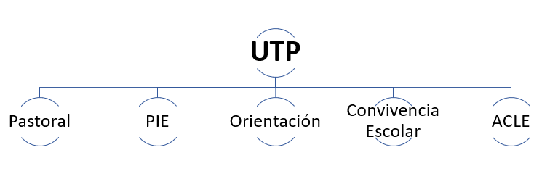
Lineamientos Pedagógicos
Plan Pastoral:
-Fortalecer procesos de formación valórica.
Programa de Integración Escolar:
-Dar respuesta educativa a los estudiantes con necesidades educativas especiales (NEE).
PASOS:
Acompañar a los estudiantes en su desarrollo personal, vocacional y social.
Plan de Gestión de la CE:
-Promover la participación, prevención y resolución de conflictos.
Actividades Curriculares de libre elección:
-A través de talleres que permiten enriquecer la formación de los estudiantes

Slide 12
Lineamientos Pedagógicos
PLANIFICACIÓN
PLAN INTERNO DE EVALUACIÓN
RECURSOS PEDAGÓGICOS
con énfasis
Retroalimentación
1. Diagnóstico (EMN y PDN de año anterior).
2. DIA socioemocional y Convivencia (1° básico a IV° medio).
3. DIA de Lenguaje y Matemática en 4°, 8° y II° medio.
4. PDN Pruebas de Nivel intermedias, de 1° básico a II° medio (junio y noviembre).
5. EMN Ensayos de Medición Nacional, 4°, 8° y II° medio (abril, mayo, agosto).
1. Estrategias de comprensión lectora - Ziemax - Kínder a 8° año básico
2. Escritura y producción de textos - Caligrafix - 1° a 4° básico.
3. Apoyo pedagógico - Puntaje Nacional - 7° básico a IV°medio.
4. Texto del estudiante.

Slide 13





Resultados Educativos
2024 San Rafael Arcangel
^

Slide 14
RESULTADOS INDICADORES DE DESARROLLLO PERSONAL Y SOCIAL 2024
(0 a 100 ptos)
 | 4to Básico | 6to Básico | 2do Medio
Autoestima académica y Motivación escolar | 68 | 74 | 76
Clima de Convivencia Escolar | 72 | 75 | 77
Participación y Formación Ciudadana | 74 | 77 | 81
Hábitos de Vida Saludable | 69 | 73 | 74

Slide 15
RESULTADOS EDUCATIVOS SIMCE 2024 COLEGIO SAN RAFAEL
 | 4T0 Básico | 6to Básico | 2do Medio
LENGUAJE Y COMUNICACIÓN | 285 | 276 | 267
MATEMATICA | 269 | 265 | 294

Slide 16
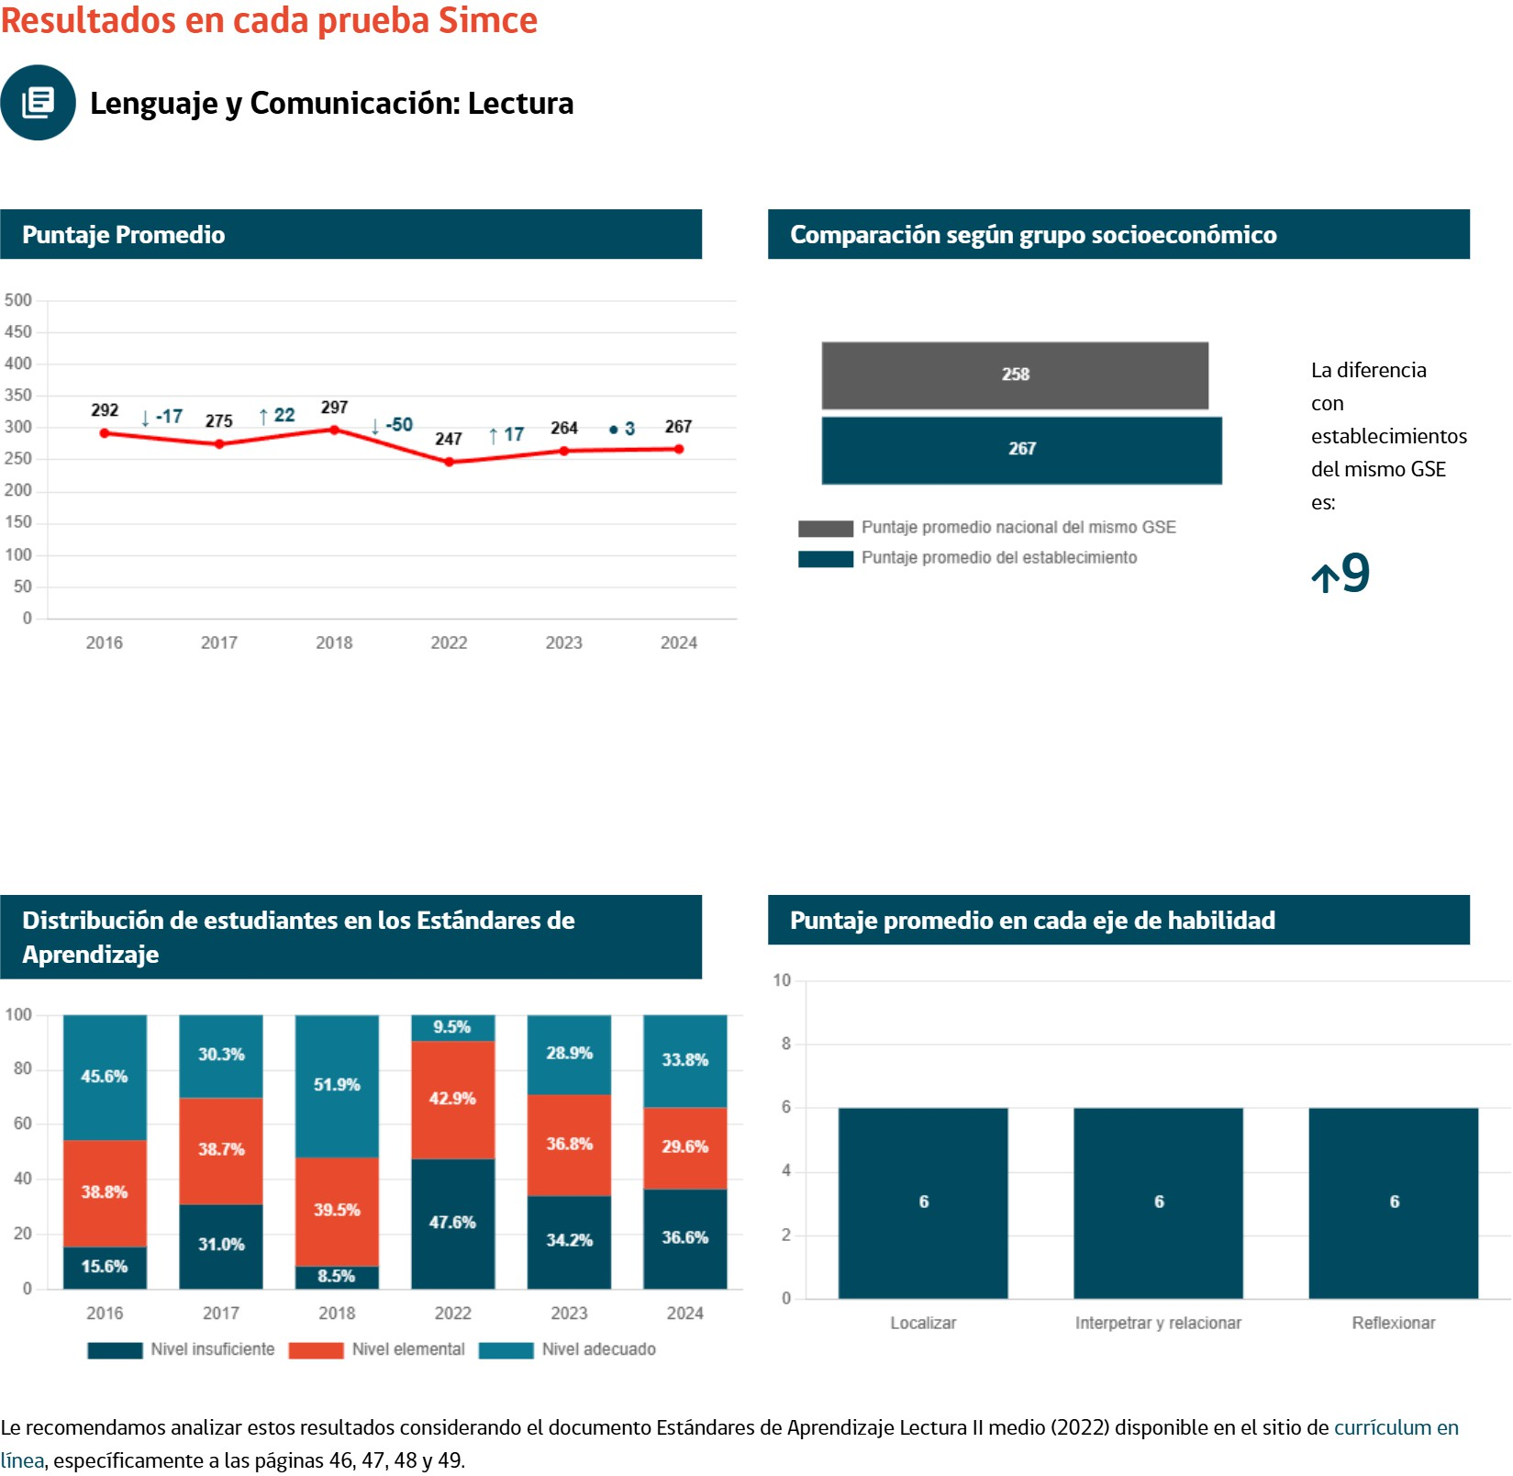
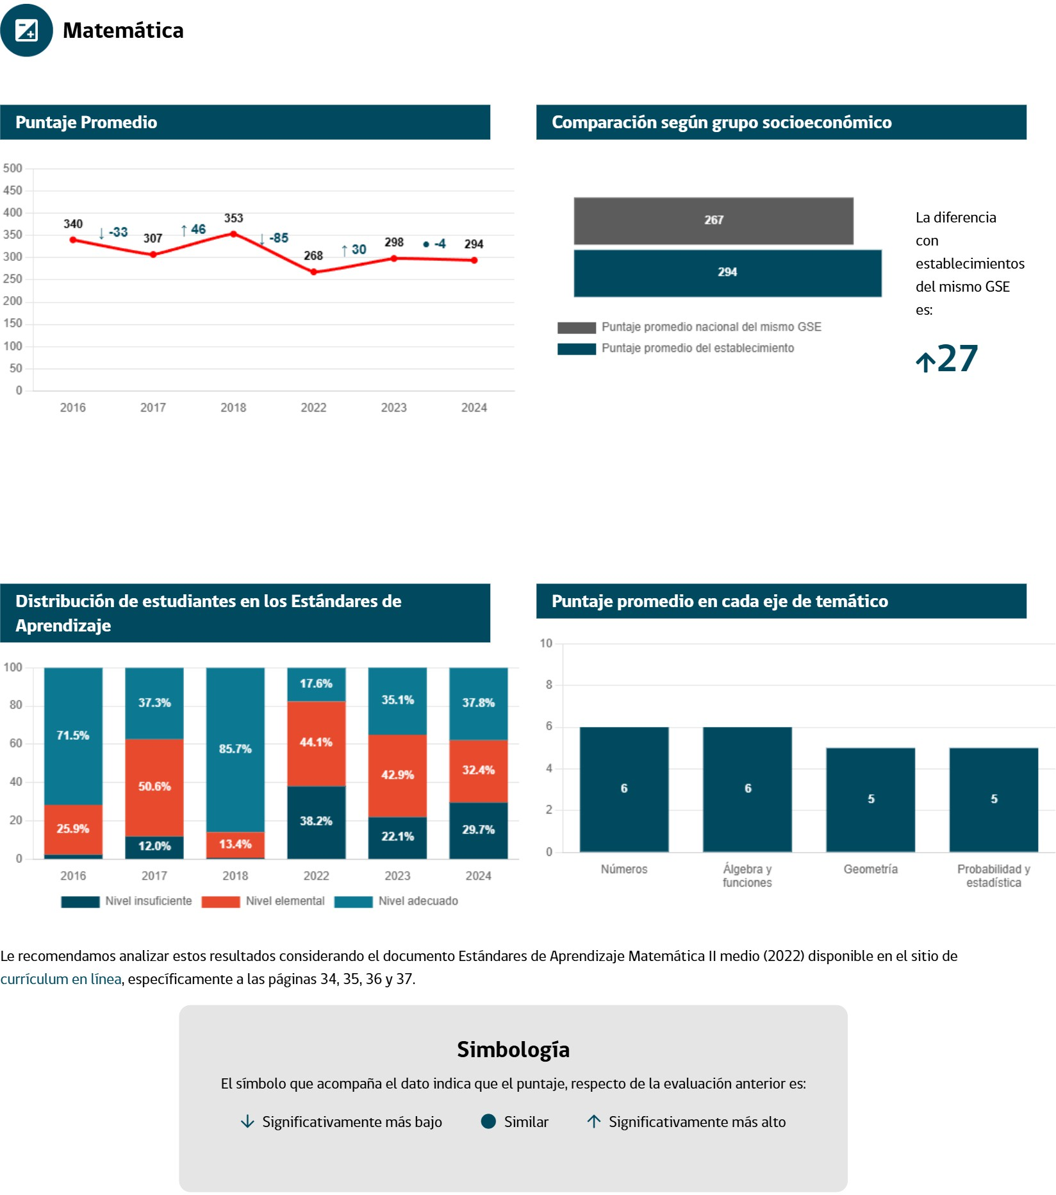

Slide 17
RESULTADOS INGRESO EDUCACION SUPERIOR 2024
Universidad | Cantidad
Andrés Bello | 11 | 40 Seleccionados
Concepción | 7
USS | 6
UCSC | 5
UST | 3
UDD | 2
UBB – PUCH-UAI - UCT | 1 por Universidad (4)
ULL – F.T- | 1 Por Universidad (2)

Slide 18
PROYECTOS DE APOYO AREA GESTIÓN PEDAGOGICA
PROYECTO DE INTEGRACION ESCOLAR:
OBJETIVO GENERAL :Atender las necesidades educativas especiales de los estudiantes, sean aquellas condiciones transitorias como permanentes.
OBJETIVOS ESPECÍFICOS :
1.- Detectar y evaluar las NEE.
2.- Sensibilizar e informar a la comunidad educativa sobre la integración y el PIE del establecimiento.
3.- Adaptar y flexibilizar el Currículum.
4.- Promover la participación de la familia y la comunidad.
5.- Coordinar y monitorear el trabajo colaborativo entre profesores y profesionales de apoyo, con la familia y con los estudiantes.
6.- Capacitar a la comunidad educativa en estrategias de atención a la diversidad y las NEE.

Slide 19

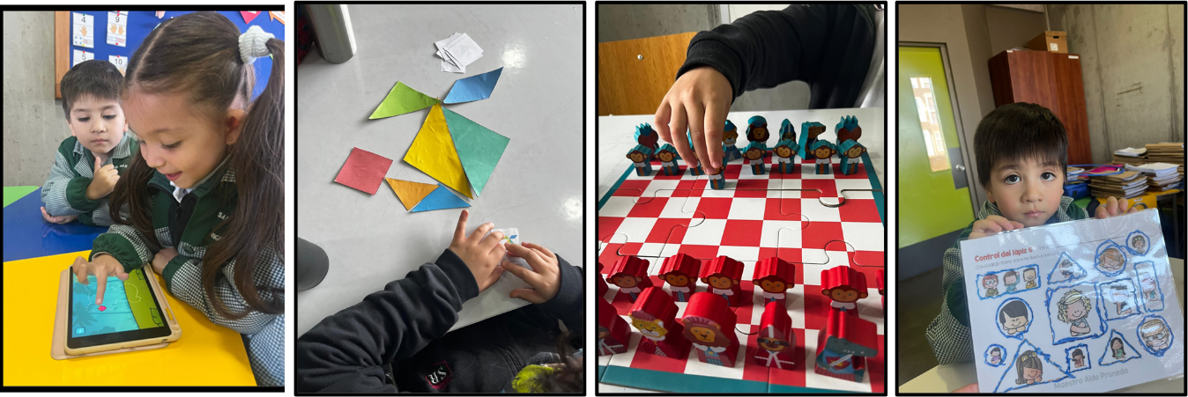
EQUIPO PIE
Educ. Diferenciales | 16
Psicologa | 1
Fonoaudióloga | 2
Kinesiólogo | 1
Terapeuta | 1
Técnico Diferencial | 2
ESTUDIANTES PIE 2024 SAN RAFAEL
N° estudiantes en el PIE : 193
N° estudiantes con NEET : 137
N° estudiantes con NEEP : 56
Excedentes : 71
Total : 264

Slide 20
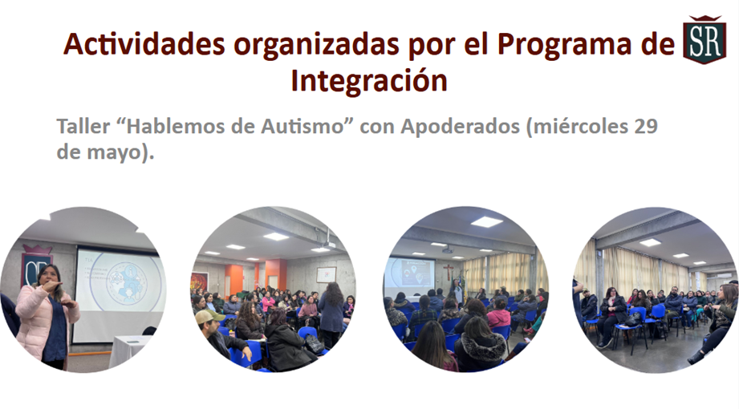
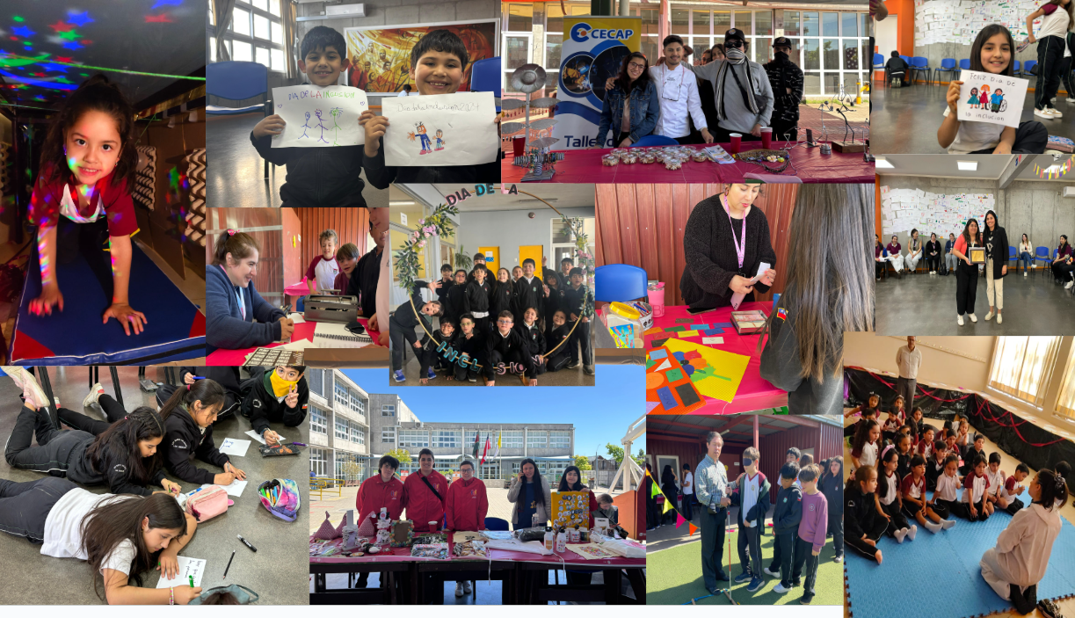
Día de la Inclusión y la Diversidad Educativa
(09 de diciembre).

Slide 21
PROYECTO TALLERES ACLE 2024
Objetivo: Generar espacios pedagógicos que promuevan el desarrollo integral de los estudiantes.
Taller Acle | Taller Acle | Soportes -Apoyos
Motricidad | Campeonato Inter-cursos | ARRIENDOS DE CANCHAS
Mini Fútbol | Coro | ARRIENDO GIMNASIO
Danza Infantil | Debate | TRASLADOS EN BUSES
Deportivo Kids | Pintura | COMPETENCIAS ENTRE COLEGIOS
Danza Infantil | Básquetbol | Olimpiadas de Fundación
Futbolito | Futbolito
Teatro infantil | Tenis de Mesa
Vóleibol Iniciación | Coro Básica
Pintura | Vóleibol Damas
 | Conjunto Instrumental
 | Fútbol
 | Vóleibol Damas
 | ARCA (por invitación)

Slide 22
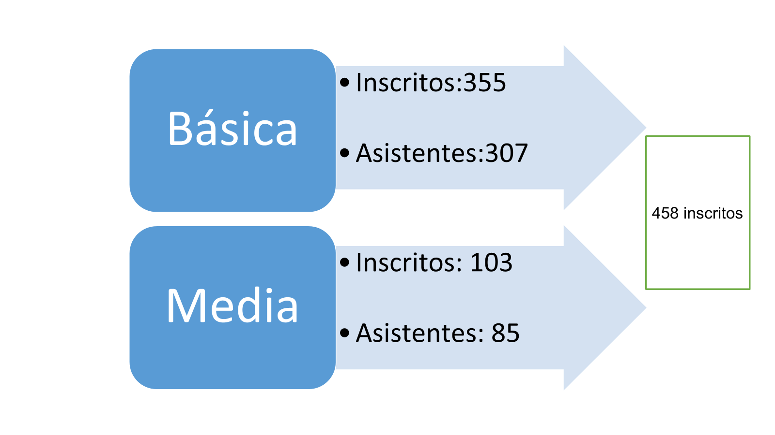

Slide 23












Centro de Recursos para el Aprendizaje CRA

Slide 24
SERVICIOS QUE OFRECE EL CRA
Circulación de materiales: préstamo interno (en biblioteca y/o sala de clases) y préstamo o domicilio.
Referencia y consulta (búsqueda y uso de fuentes de información).
Préstamos de material concreto, apoyo en diversas asignaturas.
Acceso a computadores, impresiones e internet.
Áreas de lectura, estudio y recreación (juegos de mesa).
Actividades de extensión pedagógica: charlas, clases, exposiciones, intervenciones artísticas, talleres, entre otros.

Slide 25
RECURSOS CRA
Textos Plan Lector
Textos de Lectura por gusto
Material didáctico
Textos informativos y de referencia
Textos de preparación PAES
Textos especializados por asignatura
Textos Plan Lector
Textos de Lectura por gusto
Material didáctico
Textos informativos y referencia
Básica
Media

Slide 27
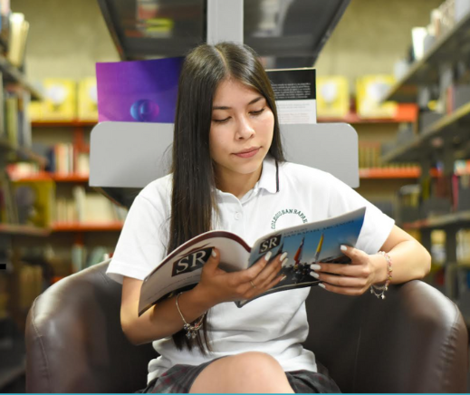
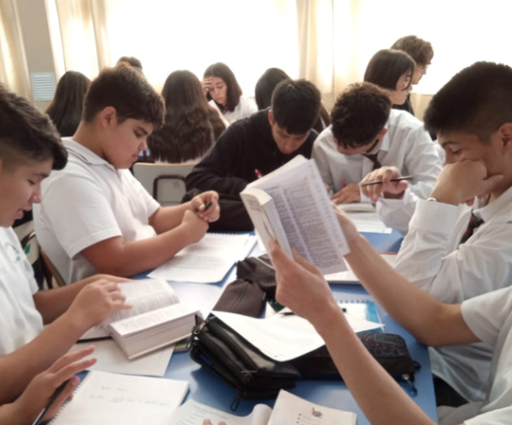
Frecuencia del uso de los espacios CRA
5° BÁSICOS
6° BÁSICOS
7° BÁSICOS
8° BÁSICOS
1° BÁSICOS
2° BÁSICOS
3° BÁSICOS
4° BÁSICOS
Taller debate
Taller Arca
PREKINDER
KINDER
I° MEDIO
II° MEDIO
III° MEDIO
IV° MEDIO
Semanal
quincenal
Mensual

Slide 28
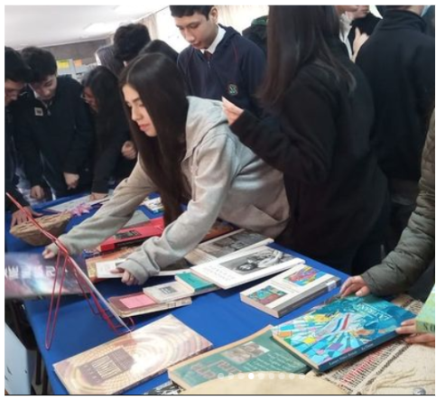
Actividades de extensión pedagógica
Cuenta cuentos. Visita apoderados Ed. Parvularia- 1° Ciclo
8 Concursos internos, 1 nacional
Conversatorios e. media 2 anuales
vista de Autor, 1 anual
Cápsulas informativas,
Organización Plan lector 2025, renovación de textos
Plan de reactivación de la lectura. (Reorganización y expurgo)

Slide 29
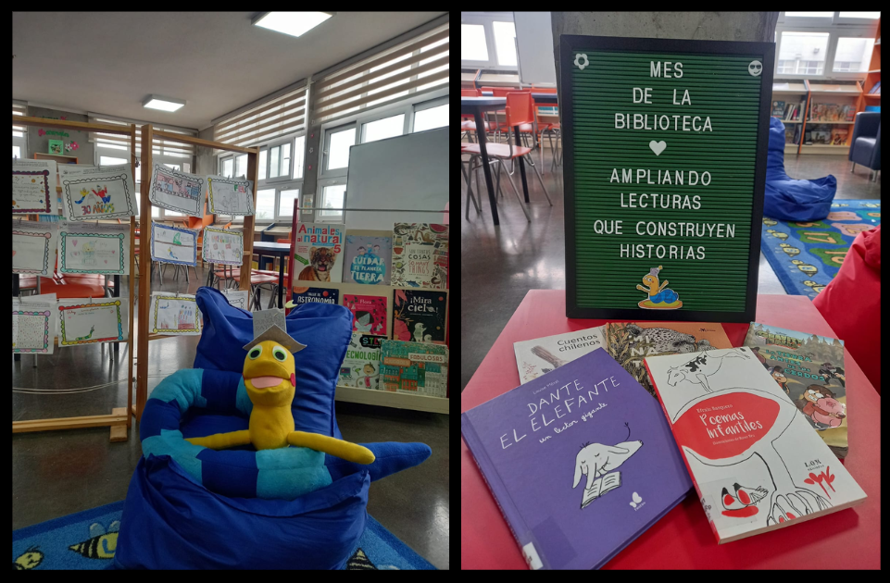
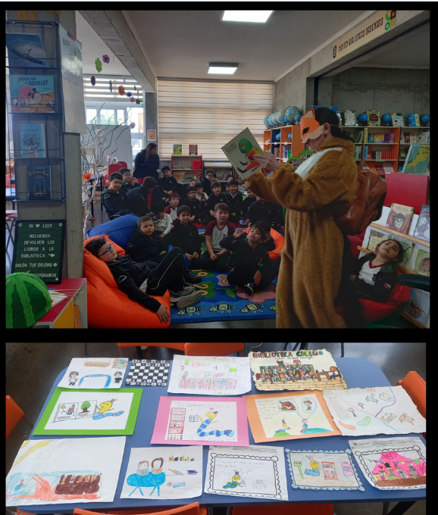

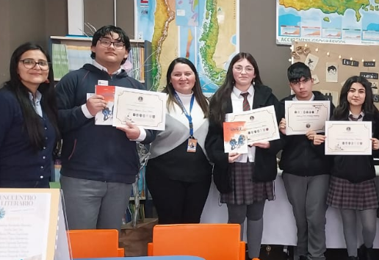

Slide 30
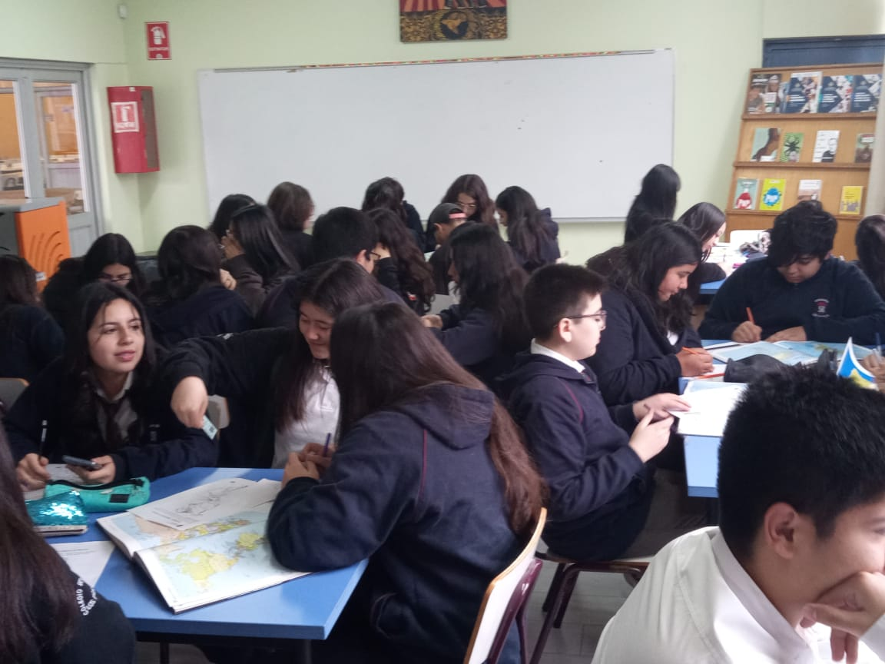
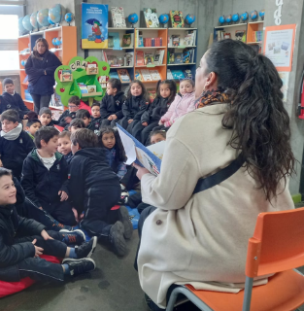
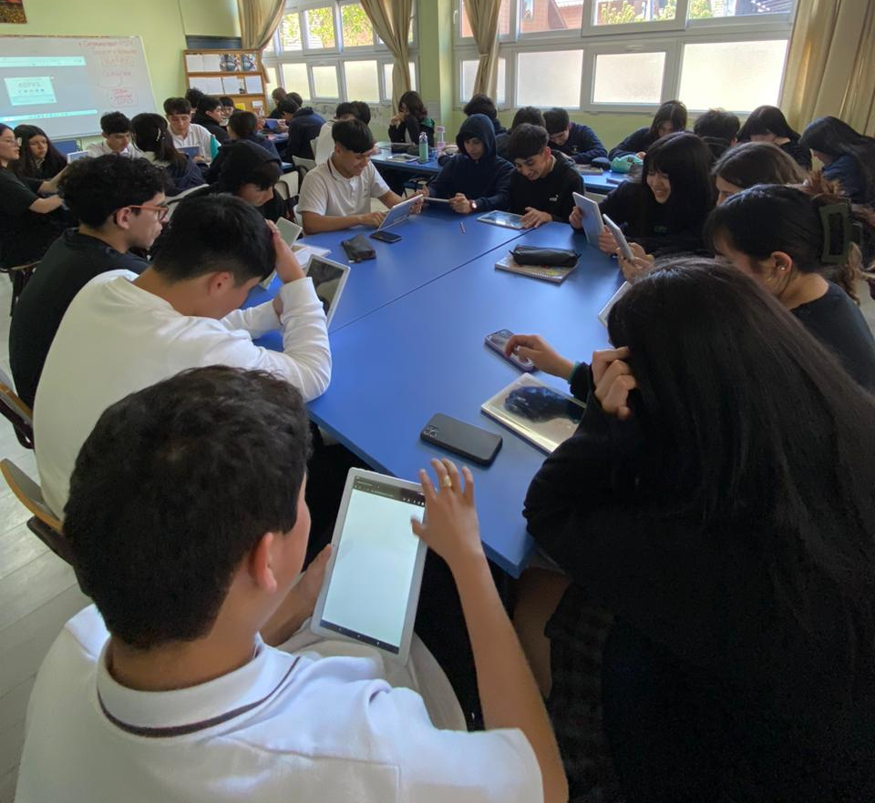

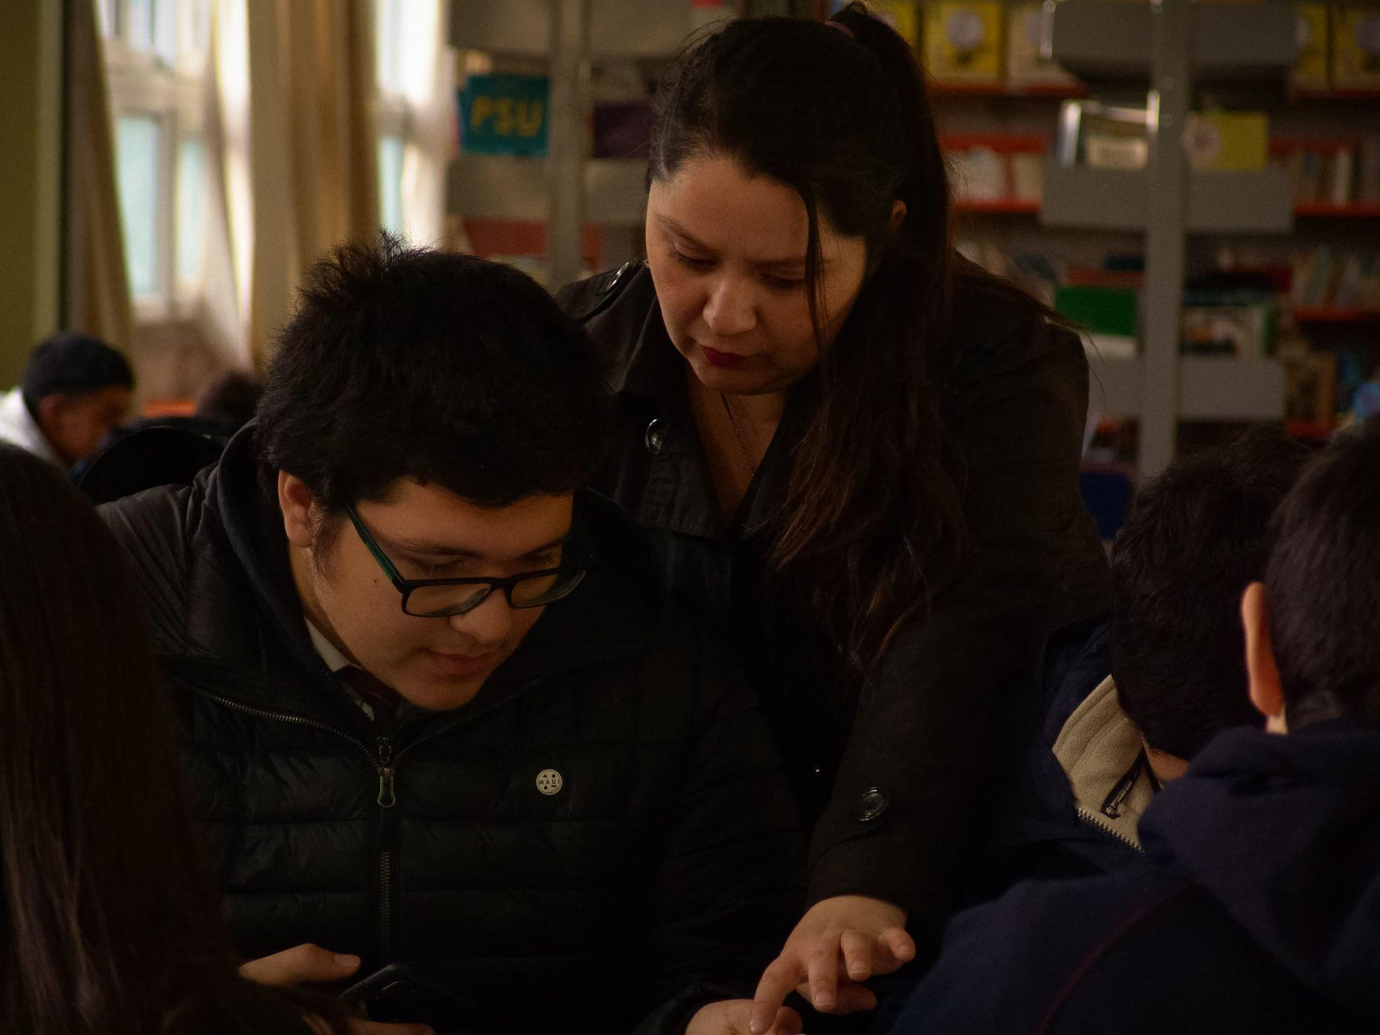

Slide 31
INFRAESTRUCTURA INFORMATICA COLEGIO SAN RAFAEL
Dependencia | Cantidad
Laboratorio informática | 1 | Equipada con 45 AIO para los estudiantes
Sala Multiuso | 1 | Equipada con 45 Tablets
Bibliotecas | 2 | Equipadas 4 computadores Cra Básica; 10 en Cra E.Media
Sala de Profesores | 1 | Con 4 computadores
Salas de clases | 28 | Con Notebook + Proyector + Internet

Slide 32
3.- FORMACION, CONVIVENCIA, ORIENTACION,PASTORAL
Esta dimensión comprende procedimientos y practicas dirigidas a favorecer el desarrollo personal y social de los estudiantes del colegio San Rafael, incluyendo los sgtes ámbitos de acción:
Espiritual – Pastoral
Ético-moral – Orientación
Afectivo y físico - Convivencia

Slide 33
FOCOS DE TRABAJO ÁREA ORIENTACIÓN
Programa Pasos
Derivación de estudiantes
Entrevistas -Acompañamiento
Monitoreo y abordaje de casos
Intervenciones - Talleres
1
2
3
4
5

Slide 34
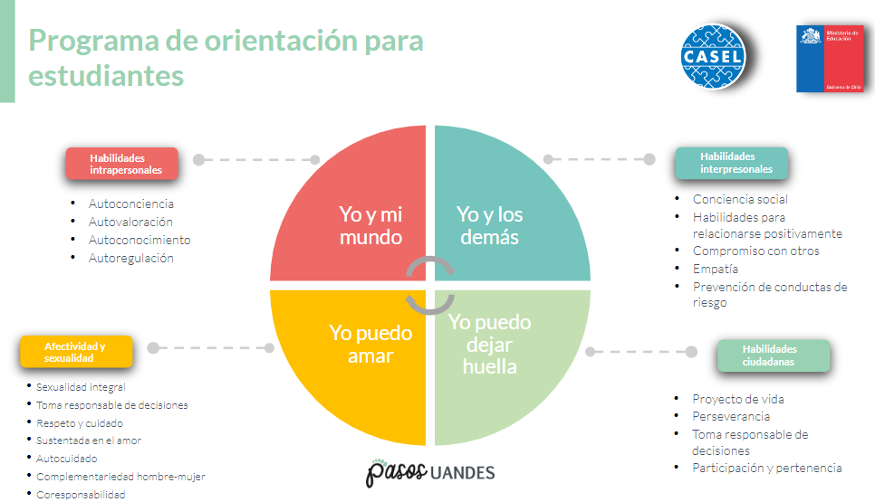
Programa Pasos 2024

Slide 35
Talleres Programa Pasos
Taller para padres: Regulación emocional
Taller para padres: Formación del carácter y la personalidad
Taller para padres:
Comunicación asertiva: ¿Cómo te lo digo?
IDPS: Preparándonos para la pubertad de mi hijo
Encuentros Padres e Hijos - Acción social en familia
Taller para padres: Prevención del bullying
Taller para padres: ¿Cómo perderle el miedo a la adolescencia de mi hijo/a?

Slide 36
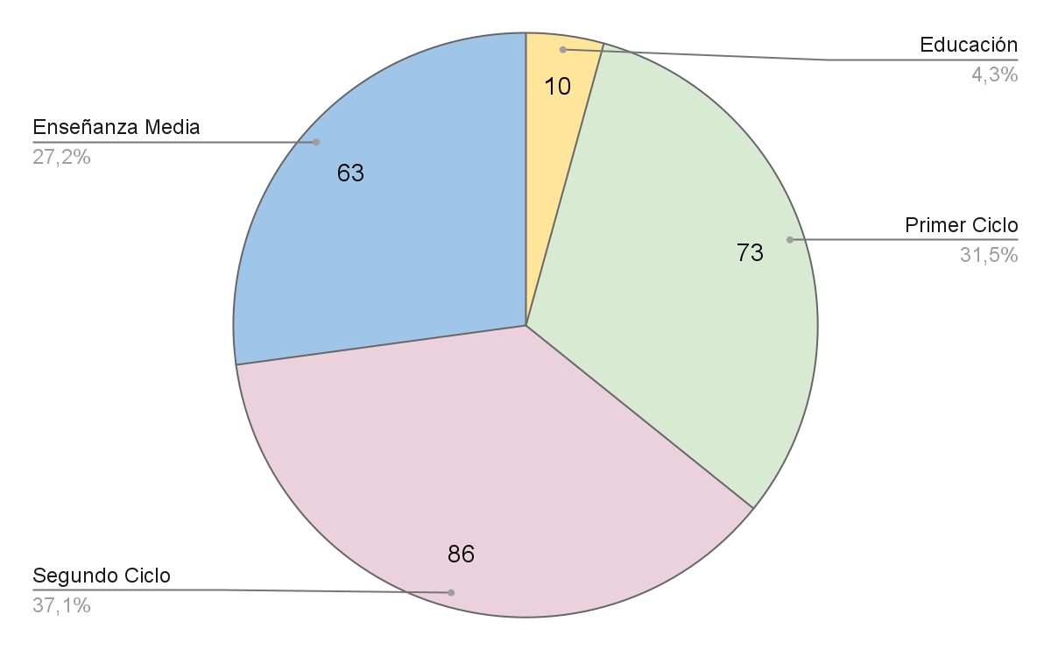
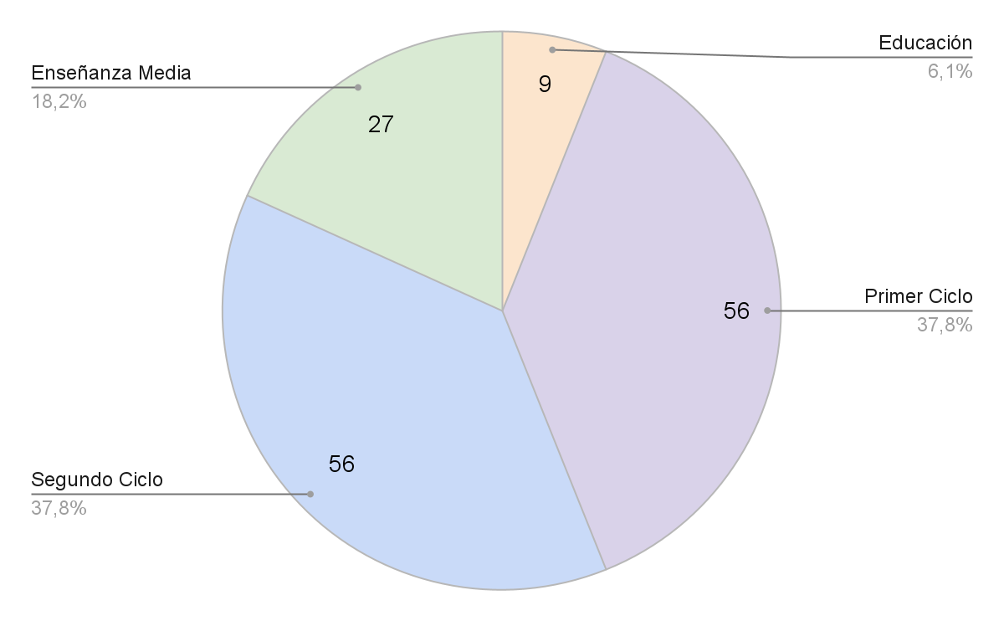
Derivaciones
Resumen derivaciones por curso
Segundo Semestre / 232
Motivos de derivación:
Desregulación emocional
Motivación escolar
Contención socioemocional
Situación conductual
Acompañamiento frente a situaciones judicializadas y otros.
Primer Semestre / 148 estudiantes

Slide 37
Algunas intervenciones realizadas
Segundo Ciclo
Cursos | Fecha | Taller / Temática Intervención en el aula / Talleres Focalizados
5ºAB | Mayo Octubre - Noviembre | Buen trato Talleres focalizados: Relaciones interpersonales
6ºAB | Abril - Mayo | Taller Padre e Hijos (PASOS) Intervención Gestión de Emociones
7ºAB | Abril - Mayo | Taller Padre e Hijos (Cyberbullying) Intervención Gestión de Emociones
8ºAB | Junio - Julio Noviembre | Taller Padres e hijos (Responsabilidad penal Adolescente) Talleres Focalizados - Intervención Normas de Sana Convivencia NEM y Ranking

Slide 38
Algunas intervenciones realizadas
Enseñanza Media
Cursos | Fecha | Taller / Temática
IºAB | Mayo Julio Septiembre | Responsabilidad penal Adolescente (Padres e Hijos) Taller: Relaciones interpersonales NEM y Ranking
IIºAB | Abril Agosto | Taller de Psicoeducación: TCA NEM y Ranking
IIIºAB | Marzo | Taller NEM y Ranking CEPECH
IVºAB | Marzo- Abril- Mayo Mayo Noviembre | Charla UBB, Stand Informativos AIEP, USS, UNAB, UBB, SANTO TOMÁS Feria Vocacional Fomentar relaciones interpersonales: Despedidas Terceros Medios - Cuartos Medios

Slide 39
Área Convivencia Educativa 2024
Plan de convivencia con Acciones
Protocolos de actuación - Entrevistas
Planes de acompañamiento – monitoreo de casos
Medidas de resguardo – medidas cautelares - medidas de alejamiento: Cúmplase,,,
Derivaciones a Tribunales de Familia por vulneración derechos
Denuncias ante la Superintendencia
4 Casos ante la Superintendencia 2024
10 RIT Tribunales de familia 2024

Slide 40
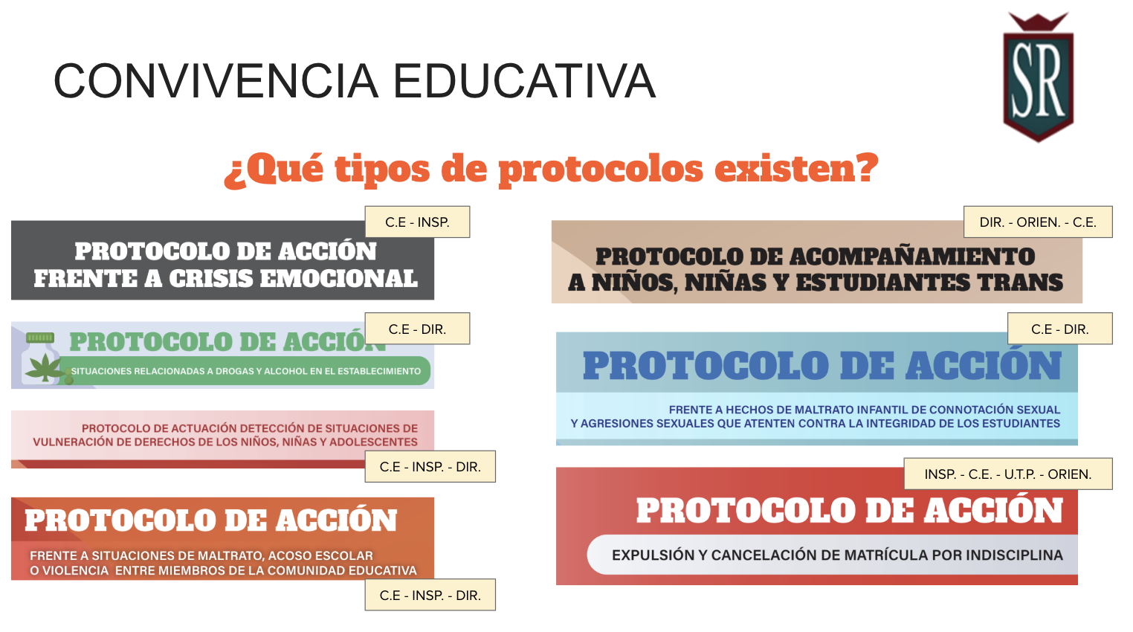

Slide 41
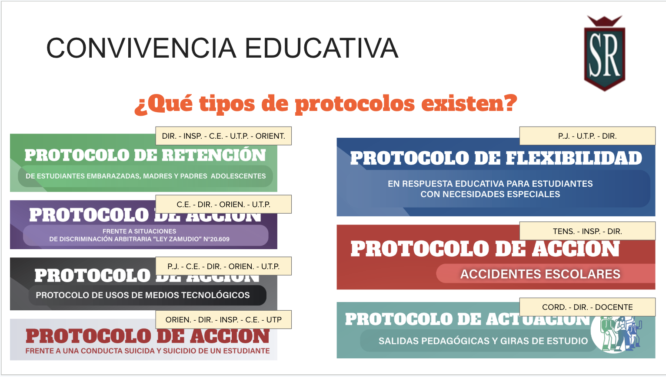

Slide 42
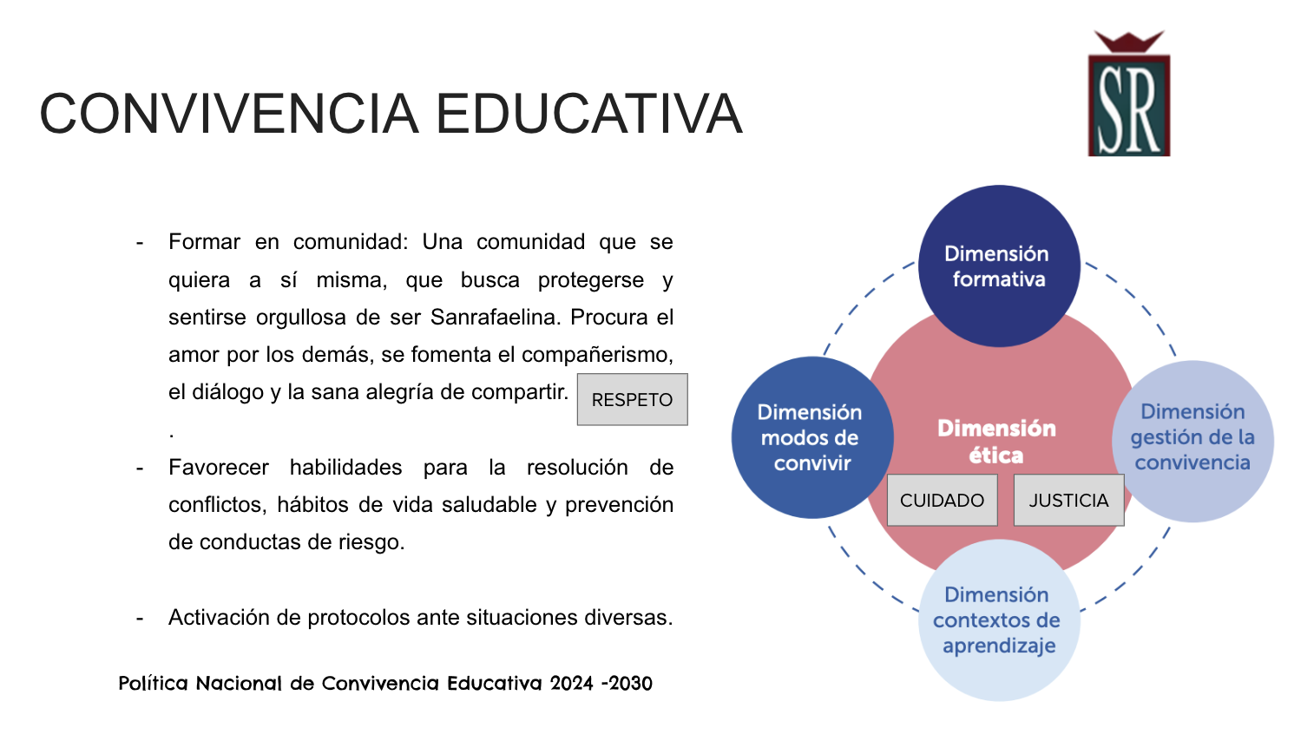

Slide 43


PASTORAL
ESTUDIANTES
Promover la participación
FAMILIA
Favorecer conocimiento, adhesión y compromiso con la espiritualidad Sanrafaelina
PERSONAL
Acompañamiento

Slide 44
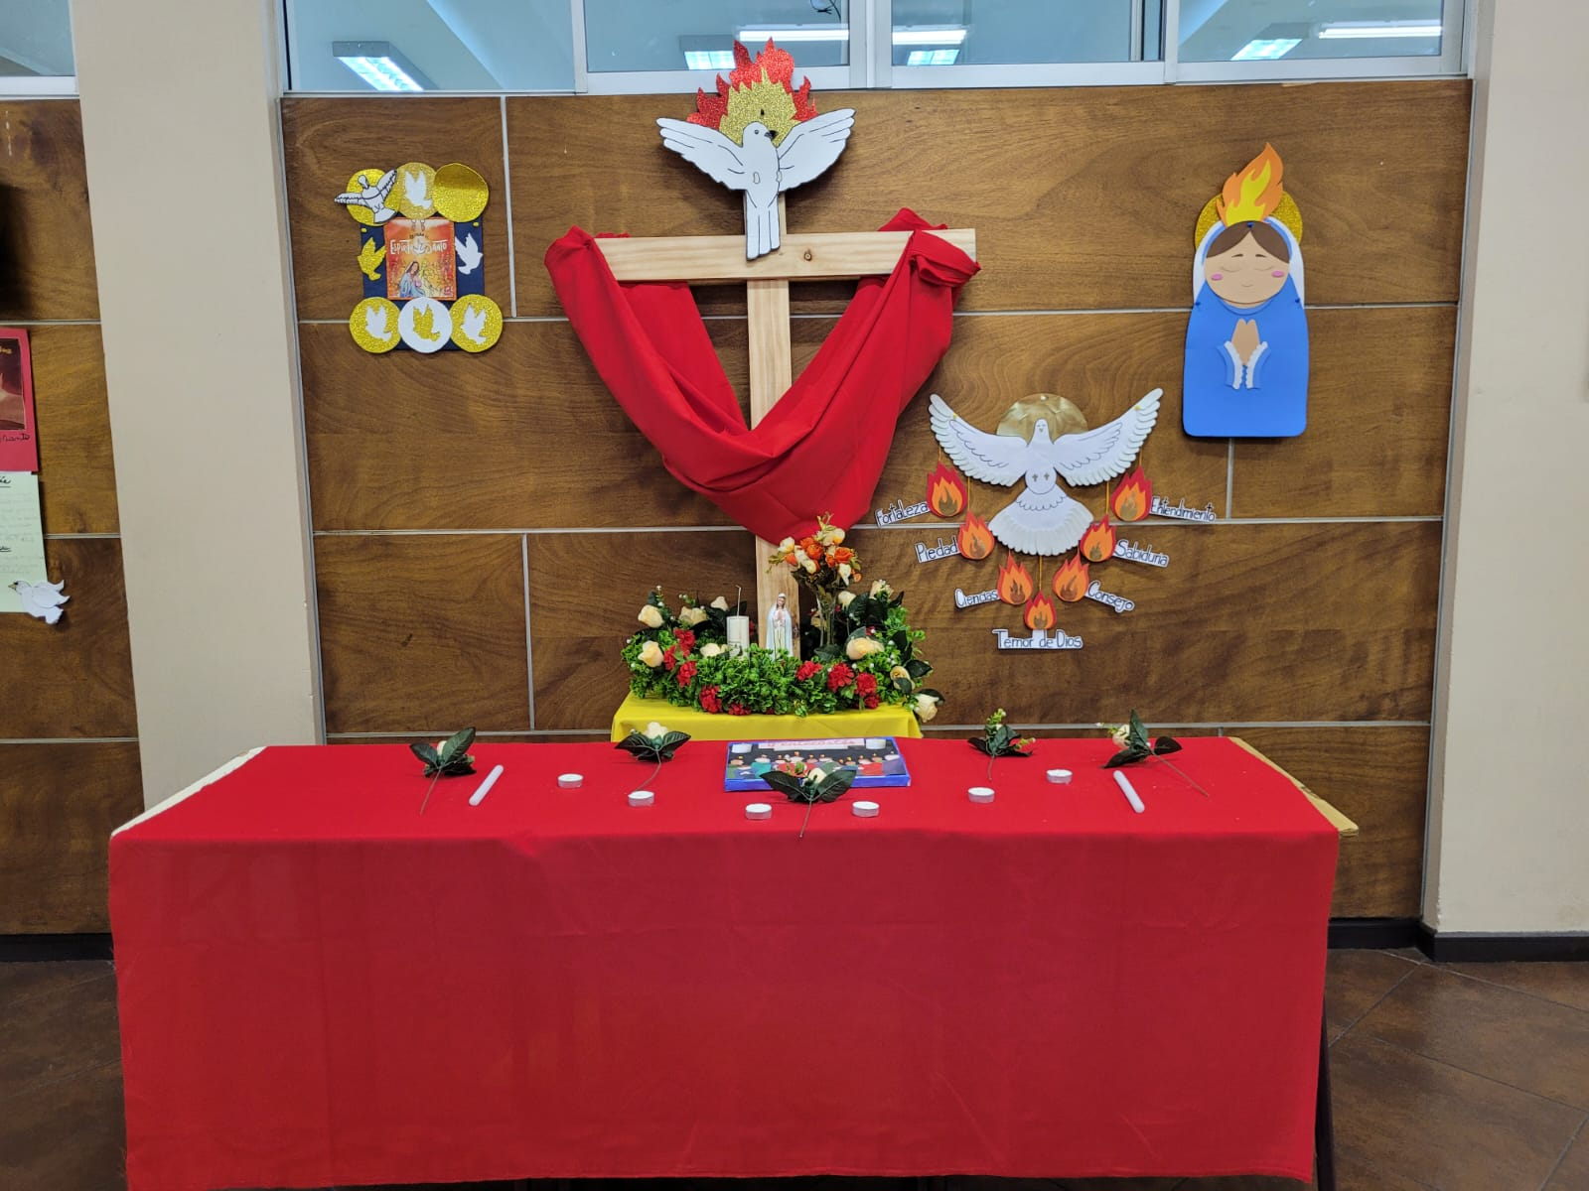

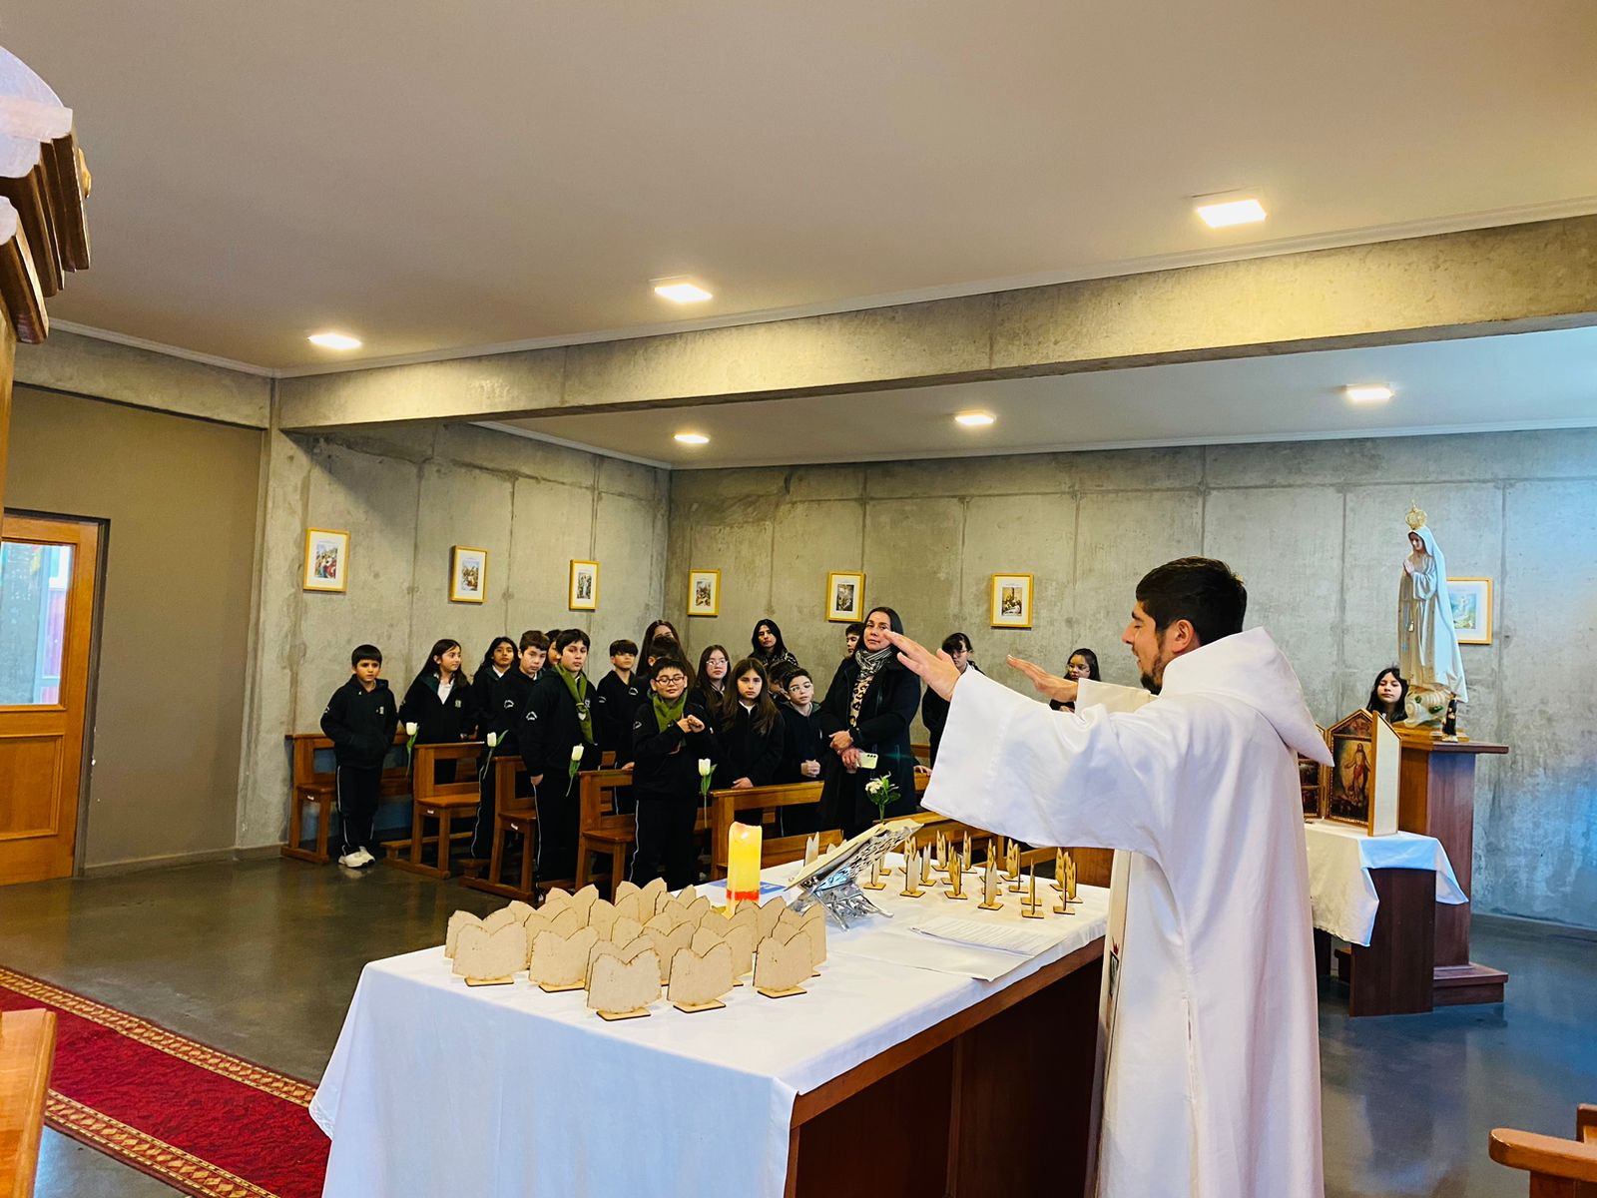
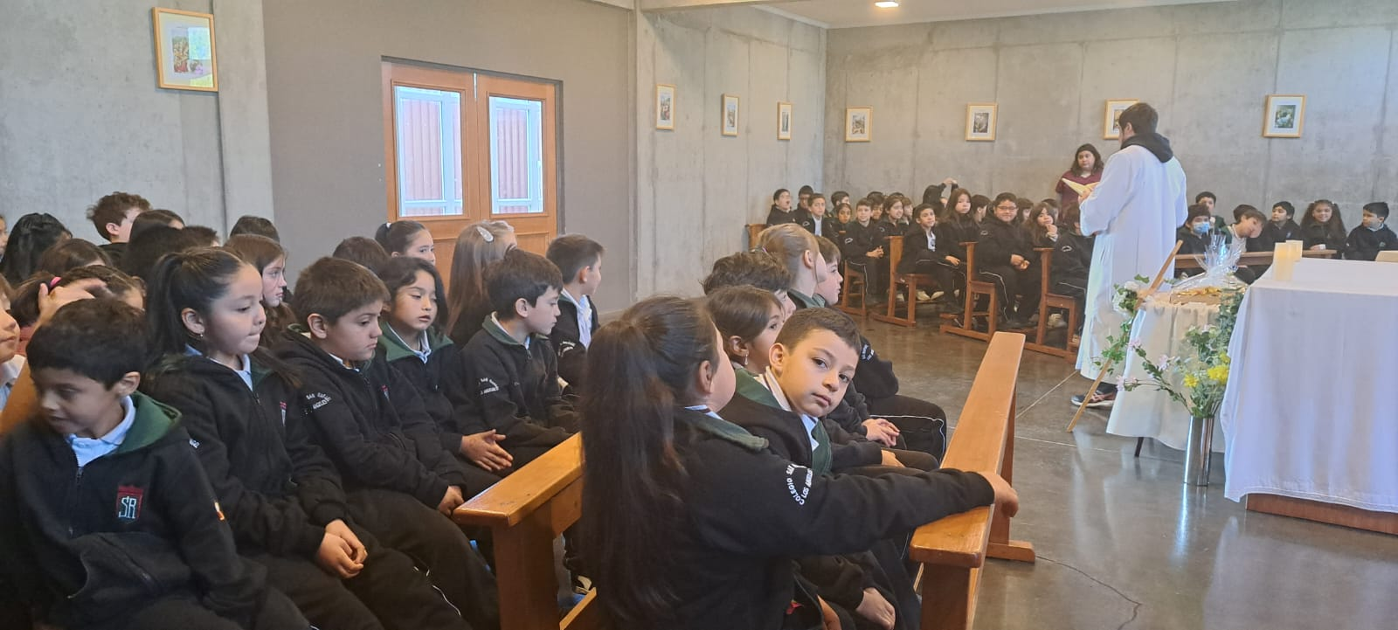
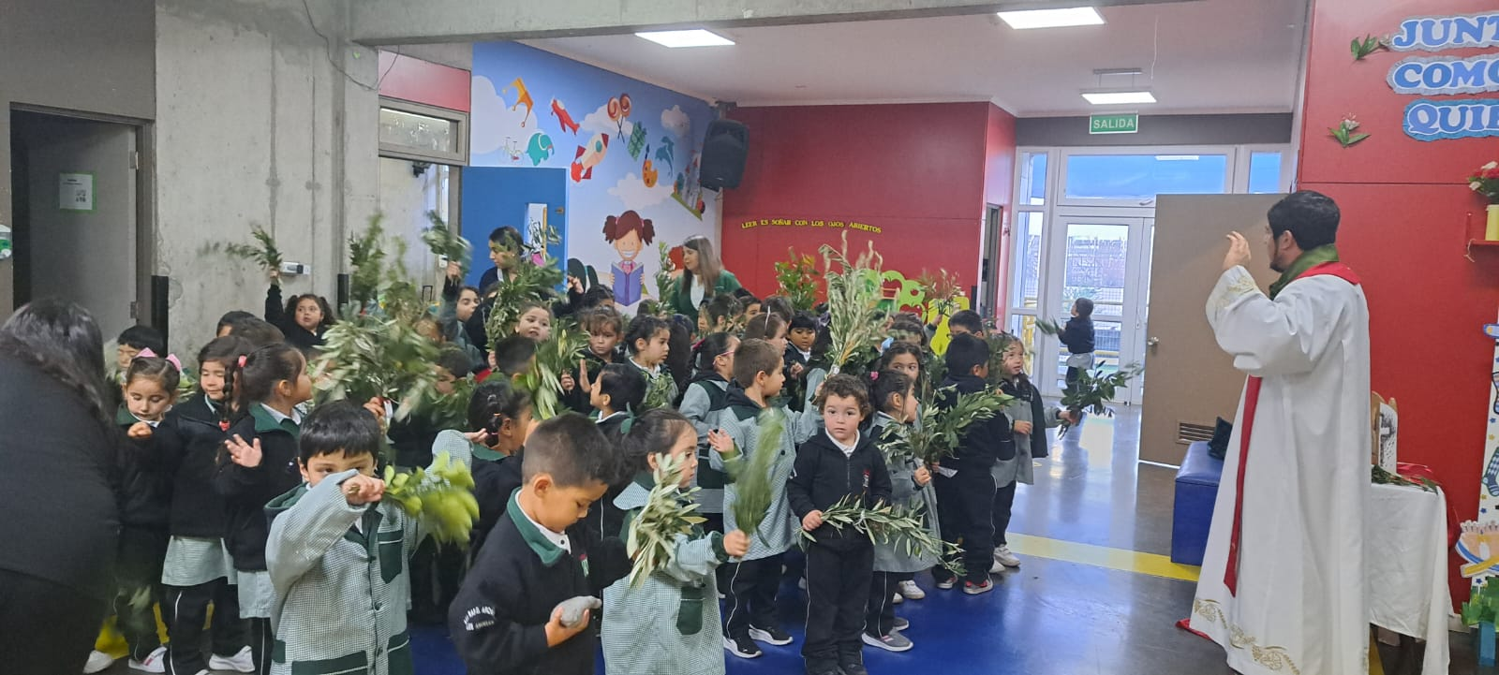
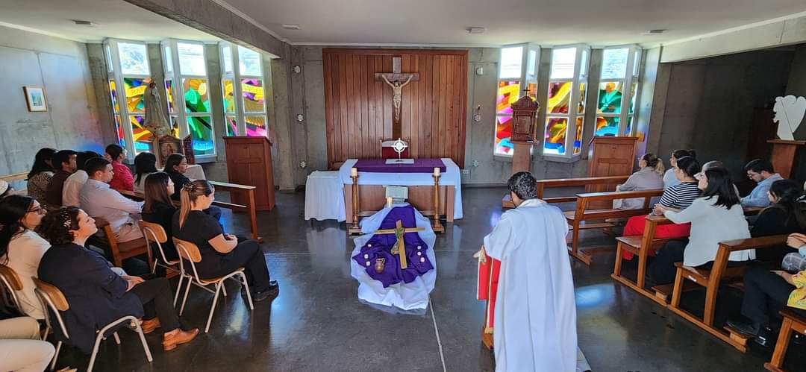
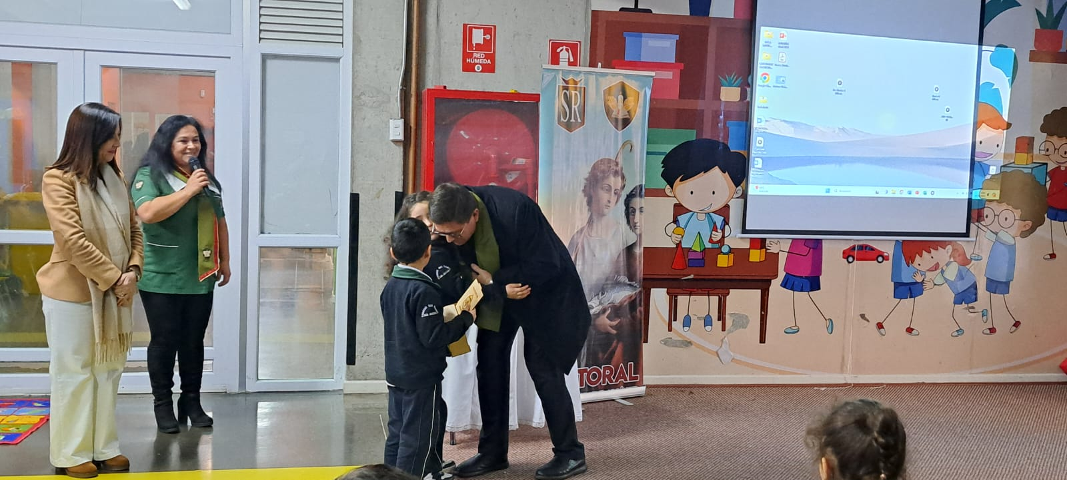
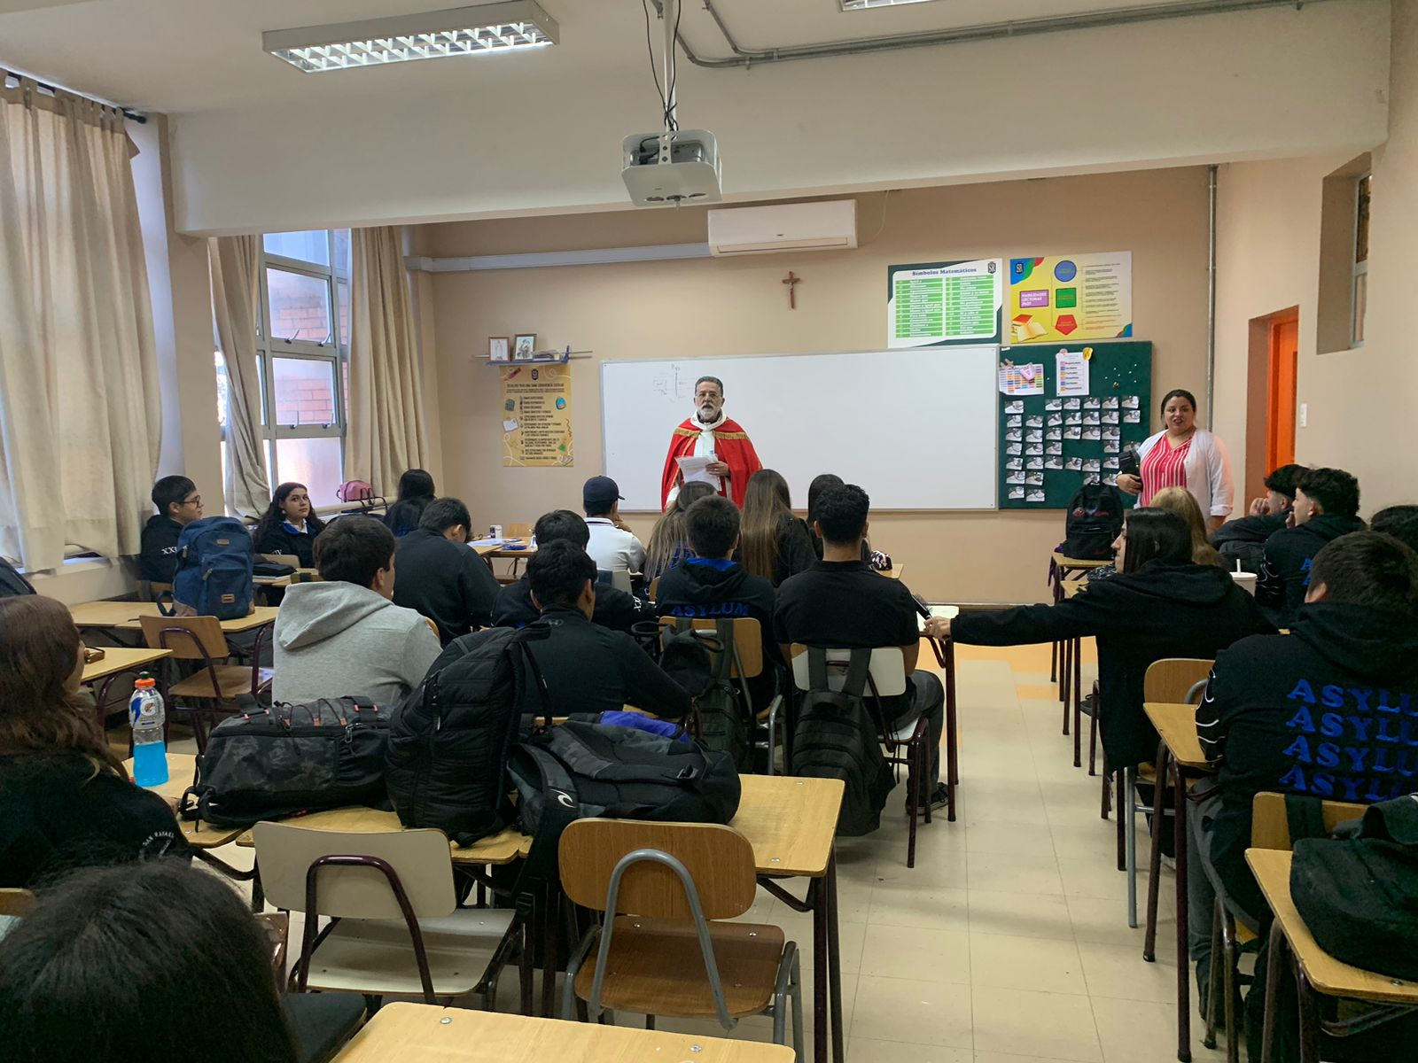
Misa inicio de año.
Semana Santa.
Celebración domingo de ramos y resurrección.
Ceremonia transición 5° básicos.
Pentecostés.
Encuentros con Cristo.
Trabajo mensual de los valores.

Slide 45
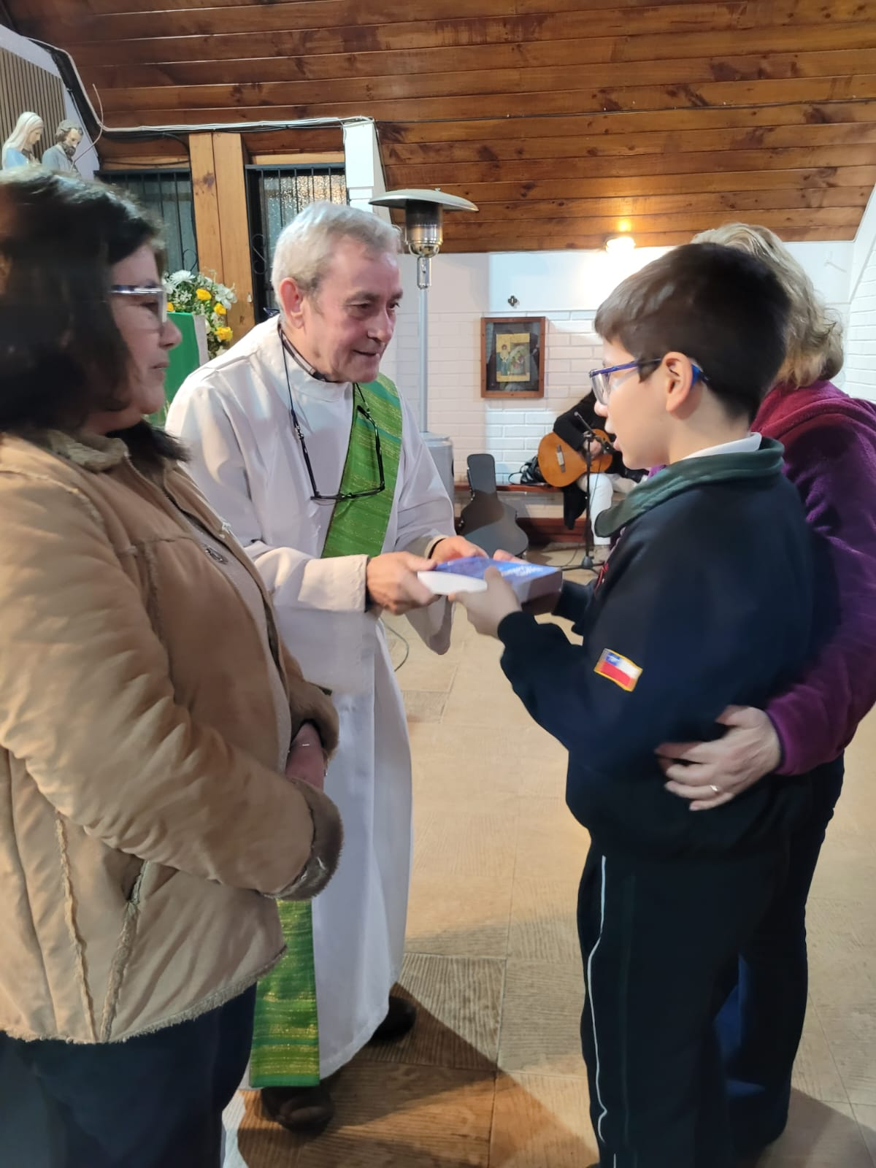
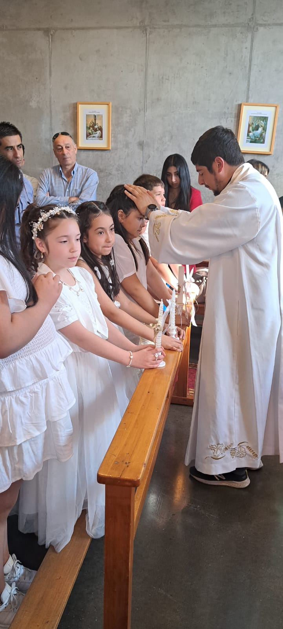
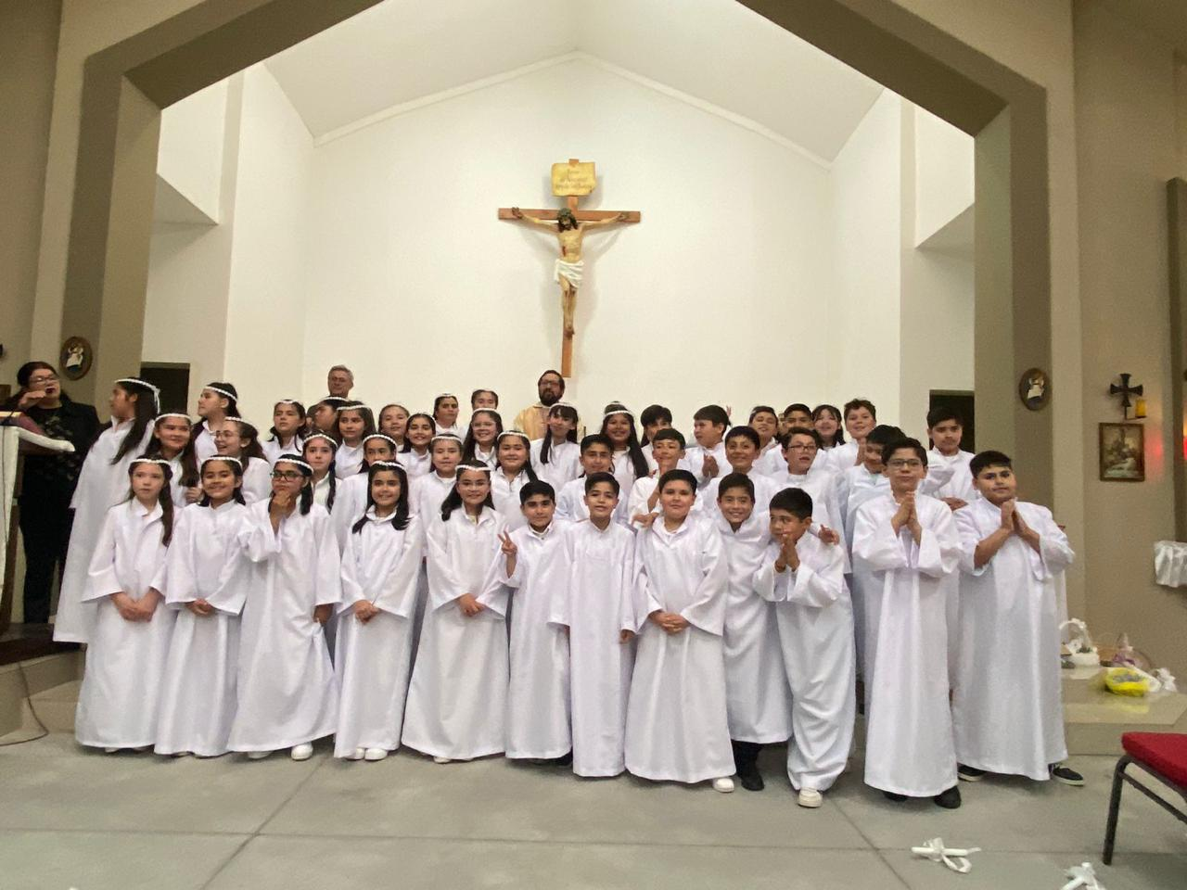
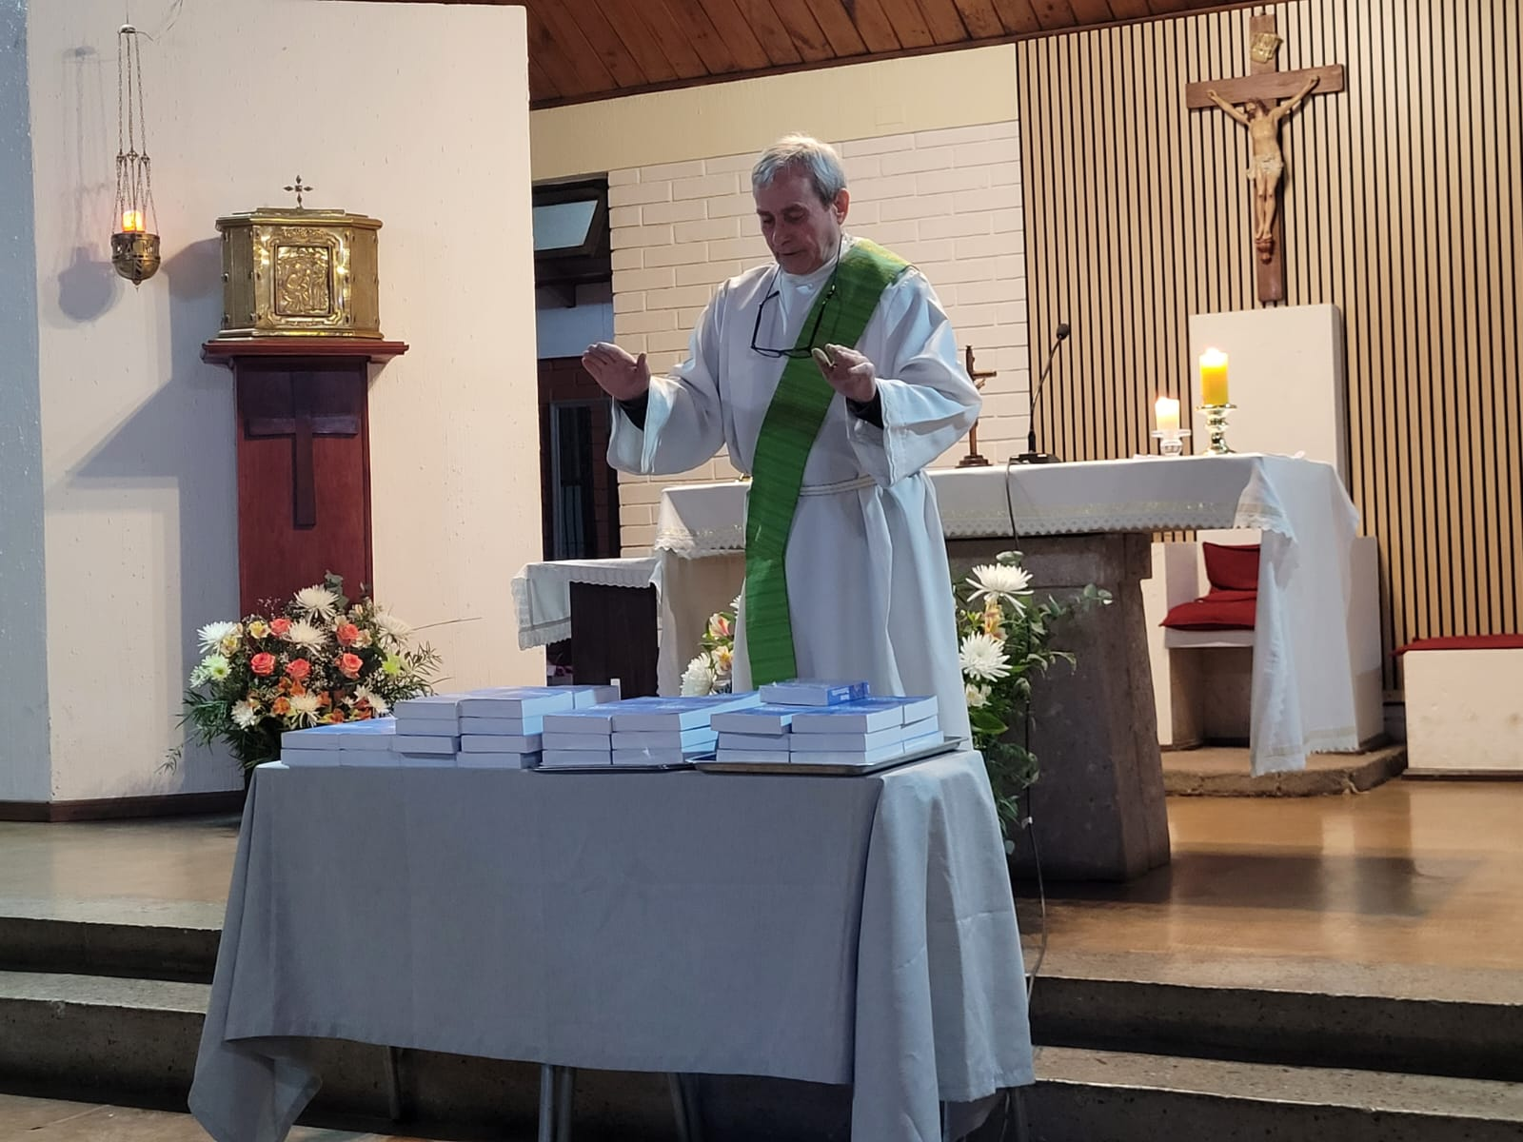
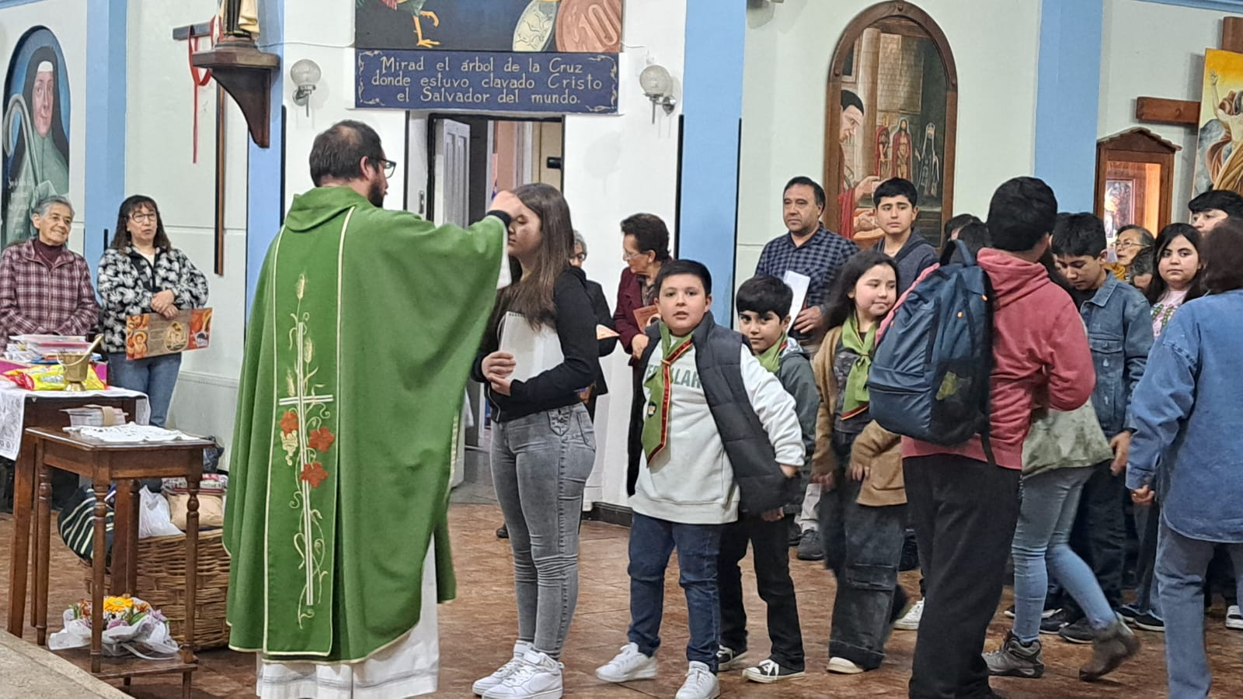
Primera comunión (43) y bautizos (9)

Slide 46
4.- AREA GESTION DE RECURSOS: Humanos, Financieros, Educativos
Esta área es clave para el funcionamiento del establecimiento ya que provee los Soportes necesarios para el desarrollo de la labor educativa.
Resulta esencial contar con:
Equipo docente competente y comprometido.
La provisión y optimización de recursos económicos
Infraestructura, equipamiento y materiales educativos suficientes y en buenas condiciones para implementar las actividades de enseñanza aprendizaje .

Slide 47
FLUJO DE INGRESOS Y GASTOS 2024

Slide 49
GASTOS SUBVENCION GENERAL 2024 SAN RAFAEL

Slide 50
GASTOS POR SEP 2024
PARTIDAS | ENE | FEB | MAR | ABR | MAY | JUN | JUL | AGO | SEPT | OCT | NOV | DIC | TOTAL
SUELDO BASE | 10.162.161 | 10.194.285 | 7.792.273 | 7.627.156 | 7.912.466 | 7.922.844 | 8.160.634 | 8.342.855 | 7.794.558 | 8.226.401 | 8.364.482 | 8.373.236 | 100.873.351
INCREMENTO % ZONA | 1.524.324 | 1.529.142 | 1.168.843 | 1.144.074 | 1.186.871 | 1.188.427 | 1.215.586 | 1.251.432 | 1.169.185 | 1.233.963 | 1.254.676 | 1.255.986 | 15.122.509
COLACIÓN Y MOVILIZACIÓN | 146.913 | 417.294 | 1.407.376 | 1.442.075 | 1.358.585 | 1.043.453 | 1.177.949 | 1.379.547 | 1.140.760 | 1.526.877 | 1.303.464 | 1.426.277 | 13.770.570
BONO INCENTIVO AL DESEMPEÑO LEY N°20.248 ART. 8° N | 0 | 0 | 0 | 0 | 0 | 0 | 0 | 0 | 0 | 0 | 0 | 9.673.992 | 9.673.992
SEGURO DE ACCIDENTE DEL TRABAJO | 108.855 | 109.035 | 85.417 | 83.298 | 87.531 | 85.346 | 88.530 | 91.408 | 84.302 | 88.878 | 90.513 | 170.746 | 1.173.859
SEGURO DE CESANTIA | 242.416 | 238.296 | 227.756 | 246.895 | 258.984 | 254.976 | 267.762 | 274.599 | 226.806 | 292.261 | 280.182 | 435.886 | 3.246.819
SEGURO DE INVALIDEZ Y SOBREVIVENCIA (SIS) | 164.860 | 162.822 | 152.379 | 161.557 | 165.256 | 164.804 | 231.239 | 236.026 | 197.245 | 184.986 | 178.676 | 304.629 | 2.304.479
ASESORÍA TÉCNICA Y CAPACITACIÓN DE EMPRESAS (REGIS | 0 | 0 | 0 | 0 | 0 | 0 | 0 | 3.686.876 | 0 | 0 | 0 | 7.876.876 | 11.563.752
IMPLEMENTOS DE LABORATORIO | 0 | 0 | 0 | 0 | 0 | 0 | 0 | 0 | 54.692 | 0 | 0 | 114.073 | 168.765
IMPLEMENTOS DEPORTIVOS | 0 | 0 | 0 | 1.951.180 | 0 | 0 | 0 | 0 | 0 | 0 | 0 | 0 | 1.951.180
RECURSOS AUDIOVISUALES Y SOFTWARE EDUCATIVO | 0 | 0 | 0 | 1.601.250 | 1.601.250 | 0 | 3.202.500 | 0 | 0 | 0 | 0 | 0 | 6.405.000
MATERIAL Y RECURSOS DIDÁCTICOS | 0 | 0 | 7.044.974 | 6.939.494 | 391.101 | 2.111.135 | 666.186 | 2.572.460 | 525.885 | 1.317.388 | 910.458 | 1.630.895 | 24.109.976
BIBLIOTECAS, LIBROS Y REVISTAS | 0 | 0 | 0 | 2.903.576 | 0 | 208.250 | 0 | 0 | 0 | 0 | 0 | 0 | 3.111.826
EVENTOS EDUCATIVOS Y CULTURALES | 0 | 169.900 | 648.291 | 1.063.250 | 288.600 | 1.453.217 | 419.401 | 1.539.082 | 2.159.390 | 3.798.264 | 8.490.489 | 5.298.030 | 25.327.914
INSTRUMENTOS DE EVALUACIÓN DIAGNÓSTICA | 0 | 0 | 3.742.523 | 0 | 3.074.960 | 1.991.682 | 845.178 | 11.227.571 | 270.000 | 1.192.267 | 0 | 0 | 22.344.181
OTROS GASTOS EN RECURSOS DE APRENDIZAJE | 0 | 0 | 0 | 0 | 0 | 0 | 0 | 0 | 0 | 0 | 0 | 5.268.500 | 5.268.500
EQUIPOS REPRODUCTORES DE IMAGEN | 0 | 0 | 0 | 0 | 0 | 0 | 1.313.598 | 0 | 0 | 0 | 0 | 0 | 1.313.598
EQUIPOS MULTICOPIADORES | 0 | 0 | 0 | 1.695.750 | 0 | 0 | 0 | 0 | 0 | 0 | 0 | 0 | 1.695.750
EQUIPOS DE AMPLIFICACIÓN Y SONIDO | 0 | 0 | 0 | 199.980 | 0 | 0 | 0 | 0 | 0 | 0 | 0 | 0 | 199.980
OTROS GASTOS EN EQUIPAMIENTO DE APOYO PEDAGÓGICO | 0 | 0 | 0 | 518.067 | 0 | 0 | 0 | 0 | 0 | 0 | 0 | 0 | 518.067
TRANSPORTE ESCOLAR | 0 | 0 | 0 | 1.600.000 | 0 | 2.000.000 | 0 | 1.000.000 | 1.170.000 | 740.000 | 1.460.000 | 1.360.000 | 9.330.000
ALIMENTACIÓN | 0 | 0 | 0 | 0 | 0 | 0 | 0 | 0 | 0 | 0 | 0 | 108.875 | 108.875
INSUMOS COMPUTACIONALES | 0 | 0 | 1.895.127 | 603.062 | 0 | 0 | 1.511.657 | 1.513.442 | 0 | 842.520 | 0 | 0 | 6.365.808
OTROS GASTOS DE OPERACIÓN | 93.709 | 93.529 | 93.881 | 93.881 | 94.904 | 95.357 | 95.690 | 95.695 | 96.167 | 116.552 | 96.701 | 1.928.143 | 2.994.209
INTERNET | 1.332.299 | 445.793 | 447.472 | 450.328 | 452.346 | 0 | 0 | 1.366.798 | 456.001 | 460.203 | 460.912 | 464.407 | 6.336.559
ARRIENDO DE OTROS BIENES INMUEBLES | 0 | 0 | 0 | 756.513 | 859.743 | 495.040 | 0 | 389.502 | 430.503 | 1.153.322 | 1.246.434 | 471.503 | 5.802.560
TOTALES | 13.775.537 | 13.360.096 | 24.706.312 | 31.081.386 | 17.732.597 | 19.014.531 | 19.195.910 | 34.967.293 | 15.775.494 | 21.173.882 | 24.136.987 | 46.162.054 | 281.082.079

Slide 51
GASTOS PROYECTO INTEGRACION ESCOLAR
PARTIDAS | ENE | FEB | MAR | ABR | MAY | JUN | JUL | AGO | SEPT | OCT | NOV | DIC | TOTAL
SUELDO BASE | 14.828.140 | 14.828.140 | 14.907.825 | 16.088.140 | 16.636.525 | 17.097.524 | 17.436.883 | 17.067.241 | 17.080.821 | 15.979.274 | 15.762.333 | 16.710.404 | 194.423.250
LEY Nº 19.933 | 0 | 0 | 0 | 0 | 26.224 | 0 | 0 | 0 | 0 | 0 | 0 | 0 | 26.224
INCREMENTO % ZONA | 2.229.729 | 2.229.729 | 2.224.749 | 2.401.646 | 2.479.701 | 2.548.615 | 2.580.449 | 2.544.224 | 2.548.874 | 2.392.516 | 2.359.974 | 2.501.897 | 29.042.103
COLACIÓN Y MOVILIZACIÓN | 14.890 | 93.303 | 1.714.580 | 2.050.115 | 1.796.847 | 1.330.633 | 1.554.977 | 1.929.793 | 1.534.743 | 1.963.912 | 1.812.376 | 1.989.771 | 17.785.940
BONOS ACORDADOS CON EL SOSTENEDOR | 2.294.872 | 2.306.841 | 2.009.005 | 1.814.831 | 1.922.105 | 1.933.940 | 1.983.035 | 1.893.674 | 1.917.607 | 1.657.397 | 1.524.084 | 1.359.519 | 22.616.910
SEGURO DE ACCIDENTE DEL TRABAJO | 180.692 | 180.801 | 179.188 | 198.076 | 198.240 | 203.086 | 212.384 | 201.713 | 201.199 | 188.293 | 185.161 | 218.617 | 2.347.450
SEGURO DE CESANTIA | 526.612 | 525.594 | 538.148 | 602.483 | 635.901 | 629.673 | 636.819 | 662.935 | 547.897 | 647.952 | 678.758 | 755.687 | 7.388.459
SEGURO DE INVALIDEZ Y SOBREVIVENCIA (SIS) | 323.719 | 323.941 | 340.673 | 373.507 | 391.766 | 387.616 | 527.722 | 546.625 | 440.191 | 400.867 | 416.148 | 459.476 | 4.932.251
MATERIAL Y RECURSOS DIDÁCTICOS | 0 | 0 | 0 | 0 | 1.450.967 | 0 | 0 | 0 | 0 | 0 | 0 | 0 | 1.450.967
INSTRUMENTOS DE EVALUACIÓN DIAGNÓSTICA | 0 | 0 | 0 | 924.630 | 0 | 0 | 0 | 0 | 0 | 1.545.859 | 0 | 0 | 2.470.489
OTROS GASTOS EN EQUIPAMIENTO DE APOYO PEDAGÓGICO | 0 | 0 | 0 | 0 | 0 | 0 | 0 | 0 | 0 | 997.081 | 0 | 0 | 997.081
CONSULTAS MEDICAS | 0 | 0 | 0 | 1.010.000 | 742.500 | 0 | 0 | 0 | 0 | 0 | 4.110.000 | 10.570.000 | 16.432.500
OTROS GASTOS DE OPERACIÓN | 0 | 0 | 0 | 0 | 0 | 0 | 0 | 0 | 0 | 297.500 | 0 | 0 | 297.500
CONTRATACIÓN OTROS SERVICIOS EXTERNOS | 0 | 0 | 0 | 0 | 0 | 0 | 0 | 0 | 0 | 0 | 0 | 0 | 0
TOTALES | 20.398.654 | 20.488.349 | 21.914.168 | 25.463.428 | 26.280.776 | 24.131.087 | 24.932.269 | 24.846.205 | 24.271.332 | 26.070.651 | 26.848.834 | 34.565.371 | 300.211.124

Slide 52
…”Enseñar siempre: en el patio y en la calle como en la sala de clases.
…Enseñar con la actitud, el gesto y la palabra”
Gabriela mistral, 1923. Directora
MUCHAS GRACIAS!!

